Slide 1
HÉMOSTASE

Slide 2
COURS #1
Introduction
Étapes de l’hémostase
Tests de laboratoire

Slide 3
HISTORIQUE
    Les premiers signes d’un problème d’hémorragie ont été observés lors de la circoncision. Cette dernière était obligatoire à une certaine époque.
    Si le premier bébé de la famille était atteint, on pouvait donc cesser cette intervention pour les autres garçons de la famille.
    La famille de la reine Victoria était touchée par cette pathologie.
    On observait à ce moment, les complications de l’hémophilie.

Slide 4
HISTORIQUE
    Au 19e siècle, des chercheurs ont commencé à s’intéresser à la formation du caillot.
    On s’intéresse aussi particulièrement aux ions calcium.
    On commence à faire des schémas de l’hémostase.
    Dans les environs de 1950, les protéines impliquées dans l’hémostase ont été numérotées.

Slide 5
L’HÉMOSTASE
HÉMOSTASE PRIMAIRE
Formation du clou plaquettaire
COAGULATION PLASMATIQUE
Consolidation du caillot
FIBRINOLYSE
Lyse du caillot

Slide 6
COAGULATION
PLASMATIQUE
FIBRINOLYSE
HÉMOSTASE PRIMAIRE
HP
CP
FIBRI

Slide 7
PHÉNOMÈNE HÉMOSTATIQUE
DÉFINITION :
    Phénomène simple qui se produit plusieurs fois par jour dans l’organisme.
    Phénomène physiologique qui arrête l’hémorragie.
    La propriété du système circulatoire par laquelle le sang est maintenu à l’intérieur des vaisseaux s’appelle hémostase.
    Dépend de 4 systèmes :
        Système vasculaire
        Système plaquettaire
        Facteurs de coagulation
        Système fibrinolytique

Slide 8
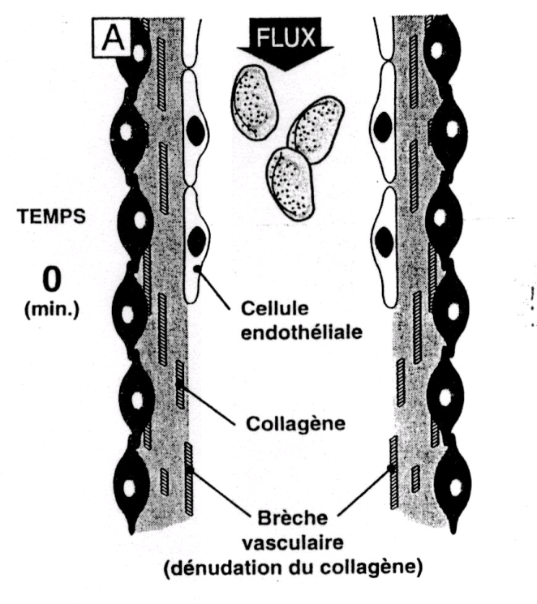
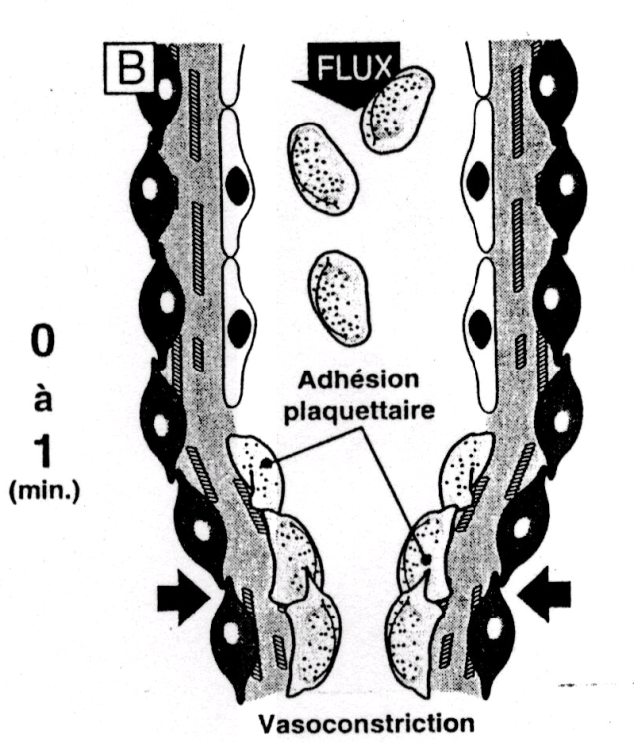
VASOCONSTRICTION RÉFLEXE
1- Aïe!!! *****!!!
⇒ Surprise : ne saigne pas!
⇒ Vasoconstriction réflexe

Slide 9
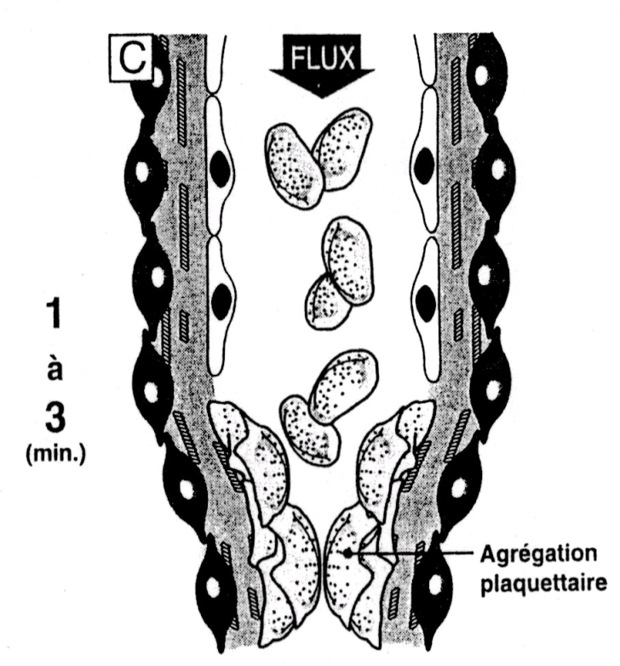
HÉMORRAGIE
EXTERNE OU INTERNE
2- Regarde après 10 secondes
Sang apparaît (écoulement)
Pourquoi? Lésion vasculaire
Le sang rencontre
un tissu inhabituel
⇒ Adhésion plaquettaire

Slide 10
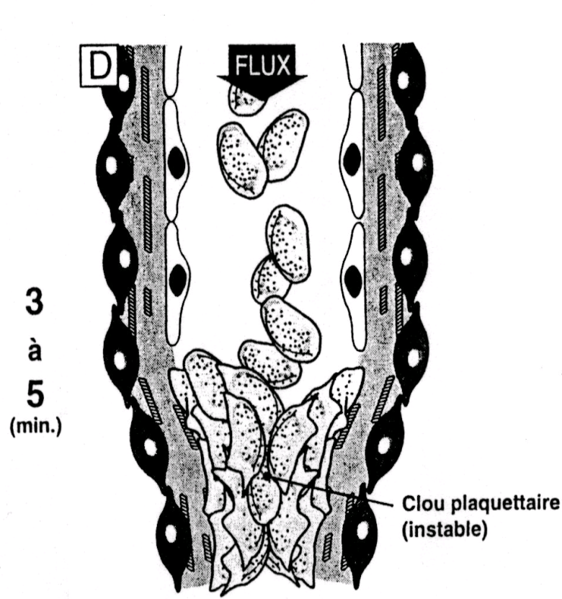
L’HÉMOSTASE PRIMAIRE
3- ARRÊT ASSEZ RAPIDE DU SAIGNEMENT
Mécanisme d’urgence : Mais insuffisant
Formation d’un clou plaquettaire
(pas solide) :
  Adhésion
  Activation
  Sécrétion
  Agrégation
Les plaquettes s’attachent ensemble
Formation du thrombus blanc

Slide 11
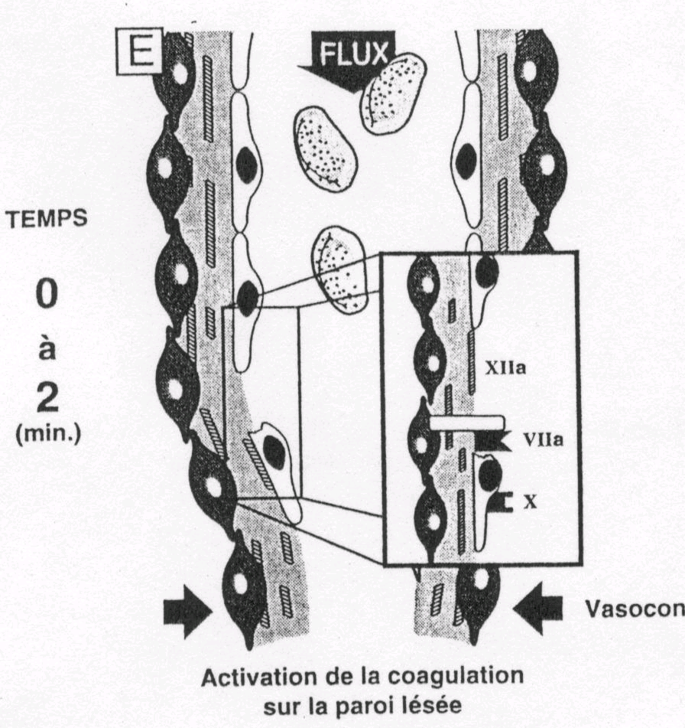
LA COAGULATION PLASMATIQUE
4- Par la suite:
Le caillot devient plus solide
Il y a formation de la galle
Si on arrache la galle ⇒ ça
recommence à saigner
Consolidation du clou plaquettaire par de la fibrine
N.B.: Le facteur XII est activé par la paroi lésée et le III est expulsé des cellules endothéliales brisées (sera vu en détail au cours 3 et 4)

Slide 12
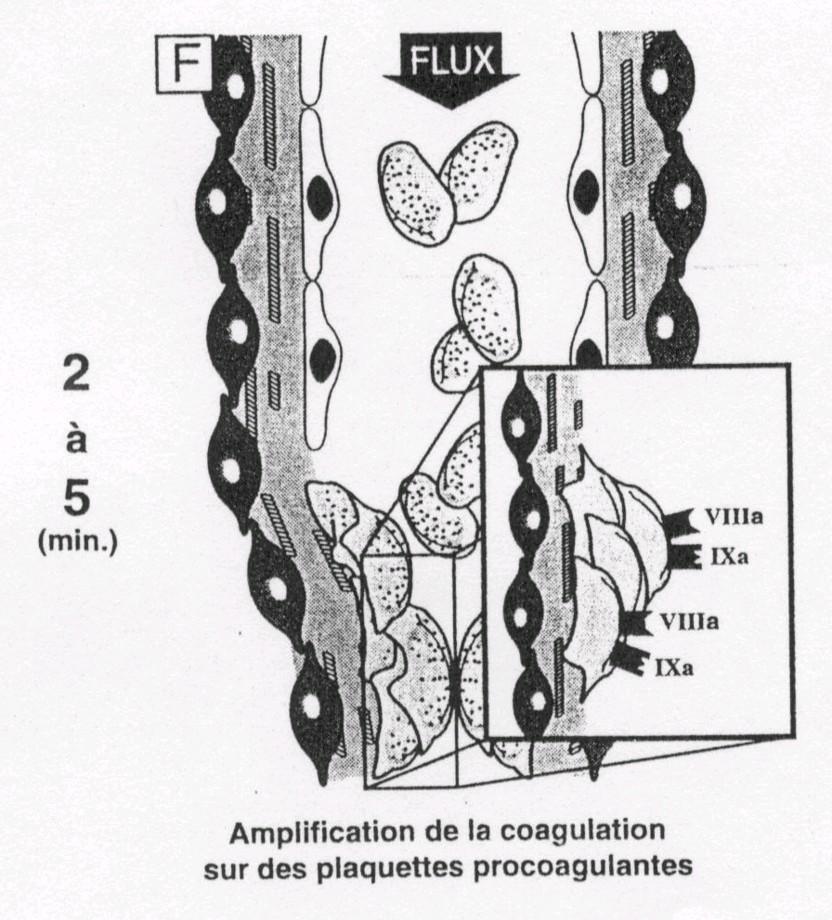
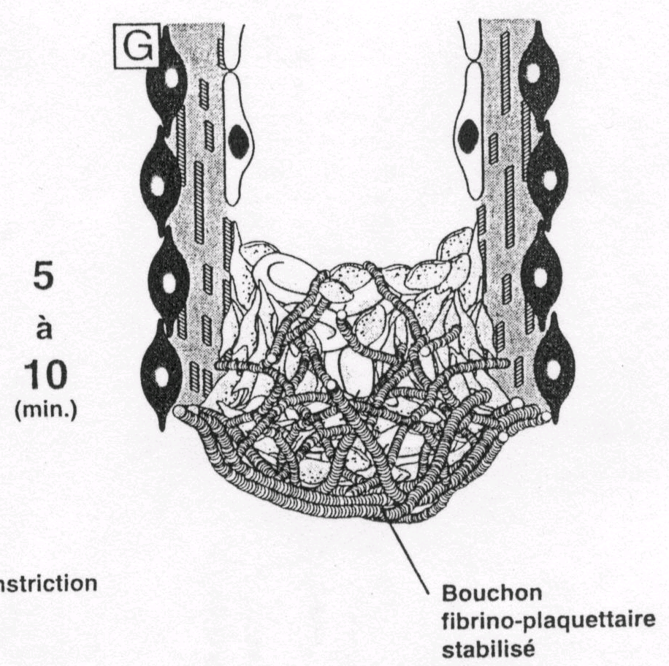
LA COAGULATION PLASMATIQUE

Slide 13
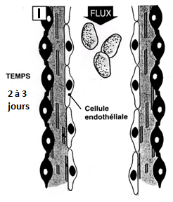
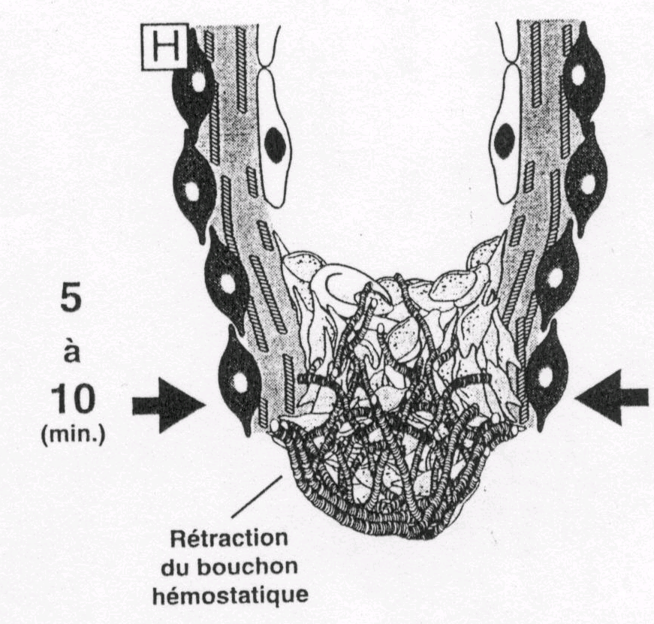
LA FIBRINOLYSE
5- Rétraction du bouchon fibro-plaquettaire
6- Régénération des tissus, le caillot est détruit
Guérison
Fibrinolyse

Slide 14
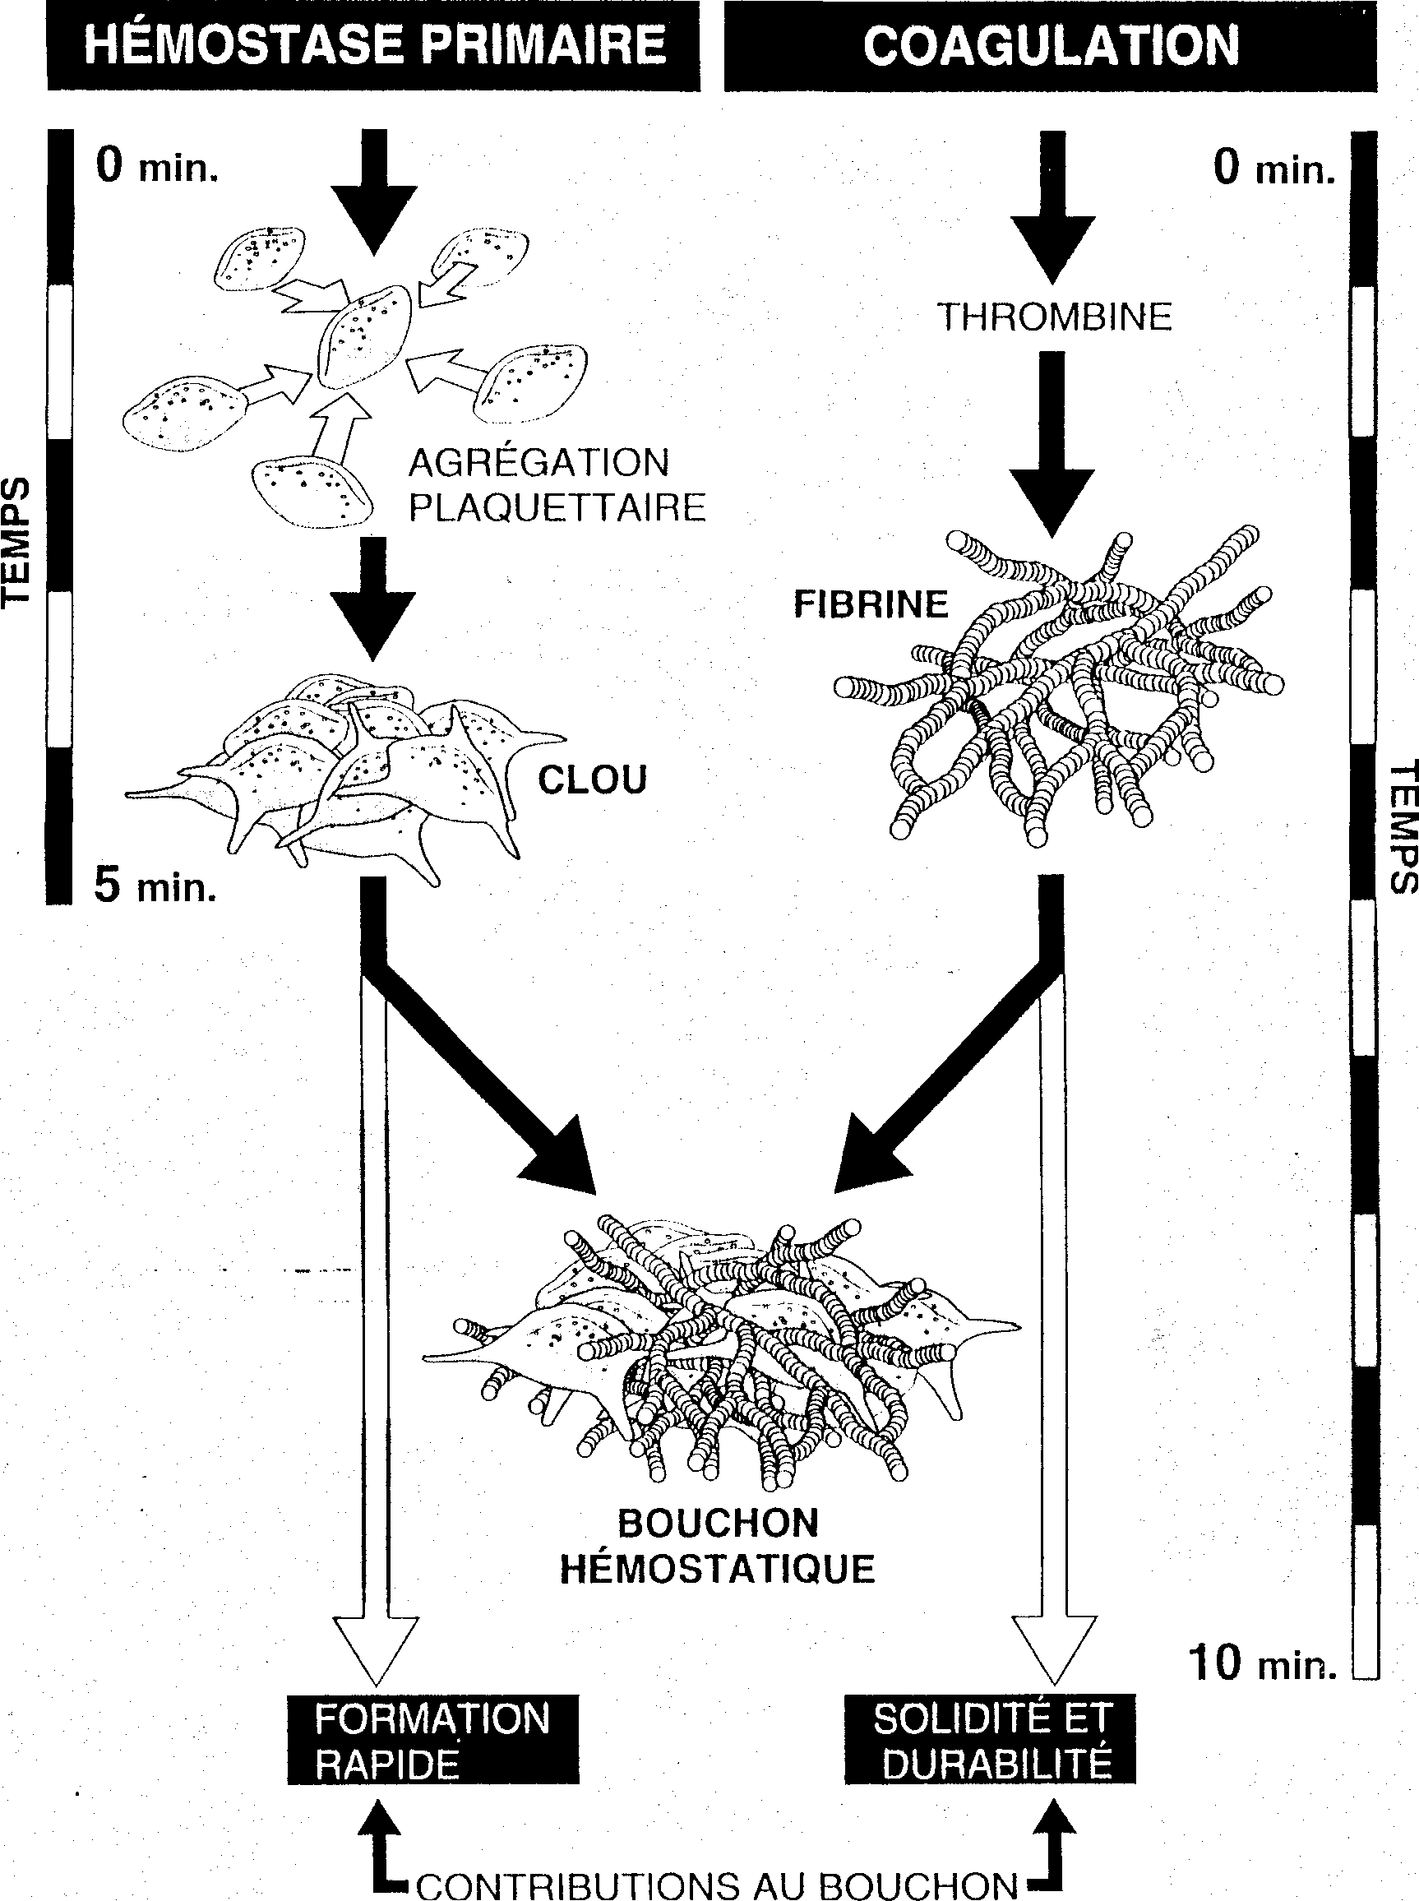
La cascade de l’hémostase primaire et de la coagulation plasmatique

Slide 15
CONTRÔLE DE L’HÉMOSTASE
Comment peut-on expliquer que l’hémostase reste localisée au niveau de la lésion et que le caillot ne s’étend pas très loin au-delà de la lésion?
Actions contrôlées + (activation) ou – (inhibition)
Dans lésion : Substances ou conditions qui
favorisent la coagulation
Ailleurs : Substances ou conditions qui
défavorisent la coagulation

Slide 16
L’ÉQUILIBRE LOCAL
EFFETS THROMBOTIQUES
EFFETS
ANTITHROMBOTIQUES
Formation de thrombose
subst. qui favorise HP ( ⇑ )
subst. qui favorise CP ( ⇑ )
subst. qui défavorise la fibrinolyse ( ⇓ )
ANTIFIBRINOLYTIQUE
Pas de thrombose
subst. qui défavorise HP ( ⇓ )
subst. qui défavorise CP ( ⇓ )
subst. qui favorise la fibrinolyse ( ⇑ )
FIBRINOLYTIQUE

Slide 17
Perturbation de l’hémostase
Lorsqu’on rencontre des perturbations du système vasculaire, du système plaquettaire, des facteurs de coagulation ou du système fibrinolytique, il est possible d’observer des signes physiques chez le patient atteint de troubles hémostatiques :
  Pétéchies
  Purpura
  Ecchymose
  Hématome
  Hémorragie (interne ou externe)

Slide 18
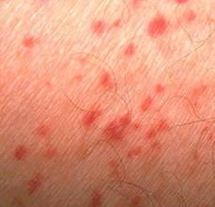
PÉTÉCHIES
Petits points rouges de la grosseur d’une tête d’épingle que l’on retrouve sur la peau et les muqueuses.
Elles peuvent être dues à une ↑ de la perméabilité des VS
(pas de bris de vaisseau).

Slide 19
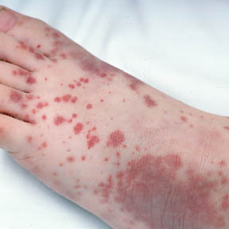
PURPURA
Lésions plus marquées que les pétéchies dues à
une ↑ de la perméabilité
(lésions plus grosses que celles causées par les pétéchies, elles
sont regroupées et agglomérées).
Peut être dû à une anomalie vasculaire ou une thrombopénie.

Slide 20
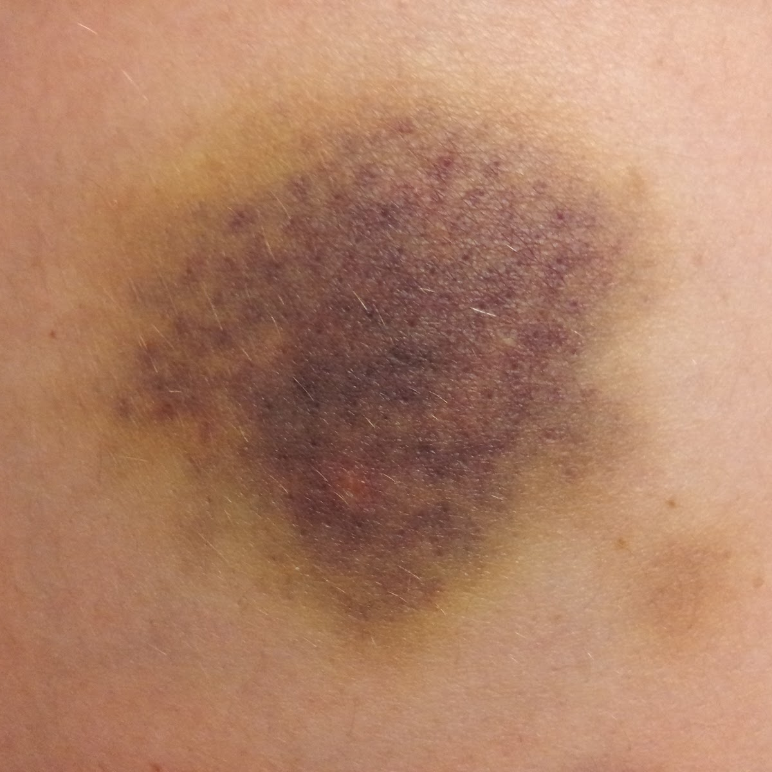
ECCHYMOSE
Extravasation sanguine
s’étendant sur quelques cm.
Sortie de sang du à une maladie VS due à une lésion vasculaire que l’on décrit comme une rupture spontanée ou traumatique d’une veine ou d’une veinule.

Slide 21
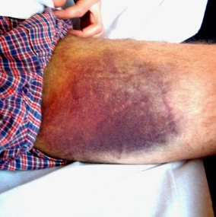
HÉMATOME
Infiltration de sang dans les tissus sous-cutanés (muscles).
Il y a déformation et à la palpation, il y a une masse.

Slide 22
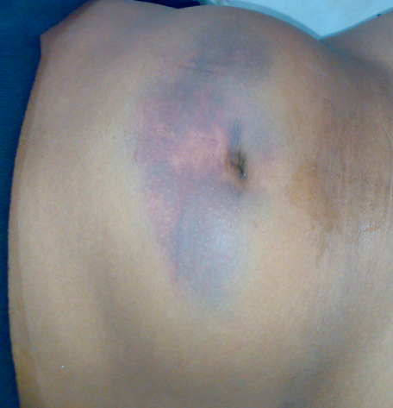
HÉMORRAGIE
Infiltration de sang dans les tissus sous-musculaires avec diffusion dans l’espace interstitiel.
Il y a déformation et rigidité abdominale.

Slide 23
Pour évaluer l’hémostase primaire
Numération plaquettaire
Test d’agrégation plaquettaire
    PFA 100
    Agrégation plaquettaire

Slide 24
Pour évaluer la coagulation plasmatique
TP (temps de prothrombine) ou (temps de Quick) : Évaluation des voies extrinsèque et commune
  Résultat en secondes
TTPa (temps de thromboplastine partielle activée) ou TCA (temps de céphaline activée) : Évaluation des voies intrinsèque et commune
  Résultat en secondes
TT (temps de thrombine) : Évaluation de la disponibilité du fibrinogène
  Résultat en secondes
Dosage du fibrinogène : Dosage quantitatif du fibrinogène disponible
  Résultat en g/L

Slide 25
Cascade de la coagulation plasmatique SIMPLIFIÉE
KHPM
Kall
IV
XIIa
+
+
XIa
+
VIIa
+
III
IXa
VIIIa
Xa
+
+
+
Va
PL
IIa
XIII
VI ?
I
Ia

Slide 26
Cascade de la coagulation plasmatique
SUPER-SIMPLIFIÉE
KHPM+Kall → XII → XI → IX → VIII →
← VII ← III
Voie Extrinsèque
Voie Intrinsèque
X
↓
V
↓
II
↓
Fibrinogène → Fibrine
Voie Commune
← XIII stabilise

Slide 27
TP (Temps de prothrombine)
Pour ce dosage, notre réactif est de la thromboplastine tissulaire avec calcium (facteurs III et IV)
La thromboplastine calcique est ajoutée à un plasma 2 : 1 prélevé sur un tube avec du citrate de Na (Tube bouchon bleu ciel)
Le temps requis pour l’apparition d’un caillot de fibrine est mesuré en secondes.
C’EST TOUT !

Slide 28
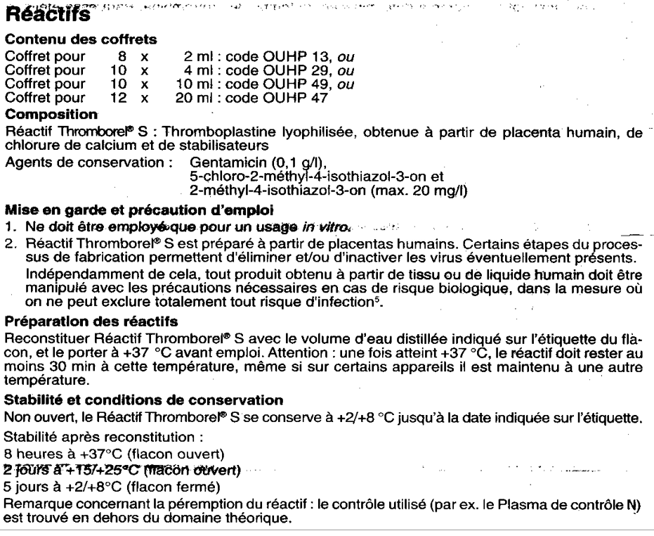
Section de l’encart de compagnie retrouvé dans votre cahier de laboratoire

Slide 29
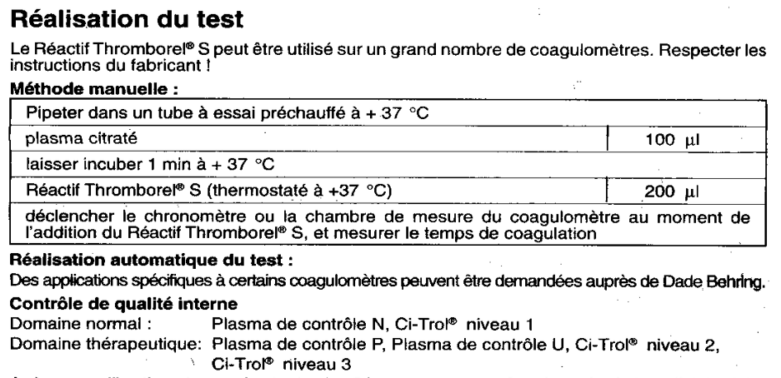
Section de l’encart de compagnie retrouvé dans votre cahier de laboratoire

Slide 30
TT (Temps de thrombine)
Pour ce dosage, notre réactif est de la thrombine bovine (facteur IIa)
La thrombine est ajoutée à un plasma 1 : 1 prélevé sur un tube avec du citrate de Na (Tube bouchon bleu ciel)
Le temps requis pour l’apparition d’un caillot de fibrine est mesuré en secondes.
C’EST TOUT !

Slide 31
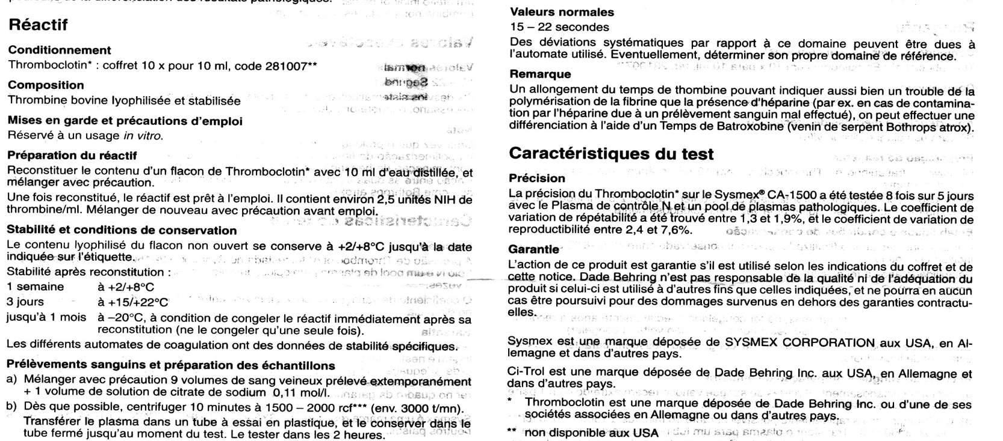
Section de l’encart de compagnie TT retrouvé dans votre cahier de laboratoire

Slide 32
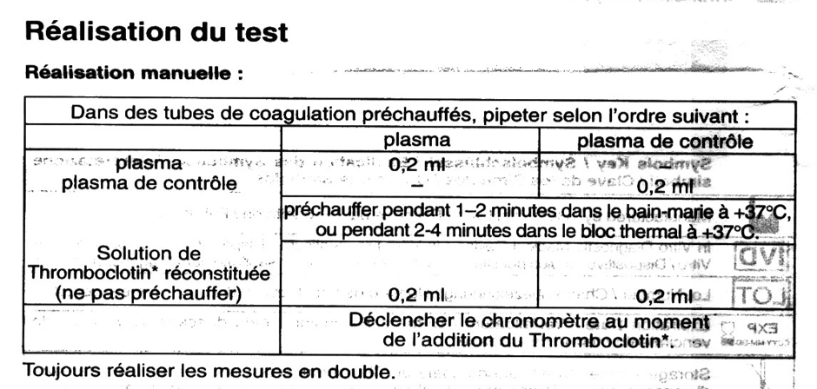
Section de l’encart de compagnie TT retrouvé dans votre cahier de laboratoire

Slide 33
COURS #2
Hémostase primaire
Coagulation plasmatique
(partie 1)

Slide 34
L’HÉMOSTASE PRIMAIRE

Slide 35
L’HÉMOSTASE
HÉMOSTASE PRIMAIRE
Formation du clou plaquettaire
COAGULATION PLASMATIQUE
Consolidation du caillot
FIBRINOLYSE
Lyse du caillot

Slide 36
HÉMOSTASE PRIMAIRE
Début de l’hémostase : première réaction de l’organisme face à une lésion
But : formation d’un clou plaquettaire
Se fait lors d’interaction entre les plaquettes et la paroi vasculaire.
Les 2 principaux médiateurs sont :
  Vaisseaux sanguins
    Cellules endothéliales
    Collagène
  Plaquettes

Slide 37
HÉMOSTASE PRIMAIRE
Pour bien comprendre l’HP on doit connaître la structure et le fonctionnement des médiateurs.
On verra donc :
  La structure des plaquettes
  Le rôle des plaquettes
  Le processus de l’hémostase primaire
    Activité antithrombotique
    Activité thrombotique

Slide 38
STRUCTURE
DES
PLAQUETTES (PLT)

Slide 39
STRUCTURE
DES PLAQUETTES
GÉNÉRALITÉS
Synonyme : thrombocyte
Petites cellules anucléées
Obtenues par fragmentation des mégacaryocytes
  Le 2/3 se retrouve dans le sang
  Le 1/3 sont mises en réserve dans la rate
Durée de vie de 8-12 jours
Valeurs normales : 200-400 X 10⁹ c/L
Elles ont un rôle très important dans l’HP (Hémostase primaire)

Slide 40
STRUCTURE
DES PLAQUETTES
GÉNÉRALITÉS
Forme :
  Disque aux surfaces biconvexes
Grosseur :
  Diamètre : 2 - 3.5 um
  Épaisseur : 0.5 - 1 um
Volume :
  Mesuré par impédance
  VPM (volume plaquettaire moyen)
  7.4 – 10 fL
Aspect :
  Rondes ou ovales
  Contours irréguliers
  Cytoplasme bleu pâle
  Granulations azurophiles rouge-violet

Slide 41
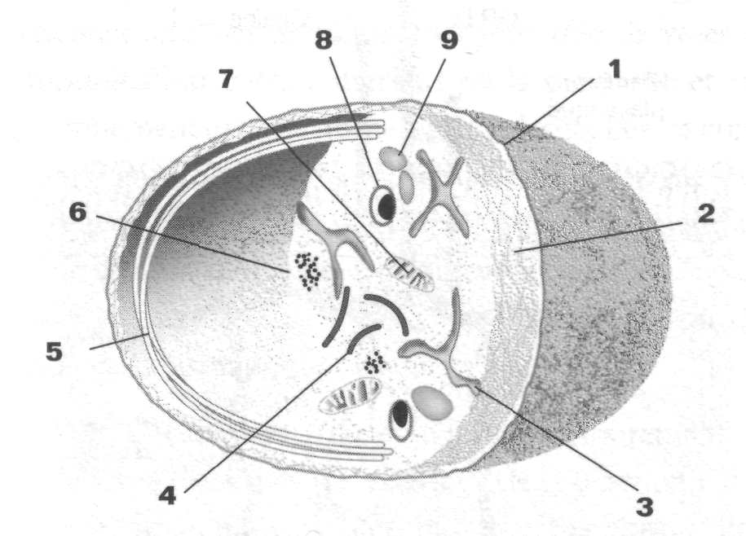
STRUCTURE
DES PLAQUETTES
Granule dense
Granule α
Mitochondrie
Membrane
plasmique
Granules
glycogène
Microfilaments
Microtubules
Système canaliculaire ouvert
Système tubulaire dense

Slide 42
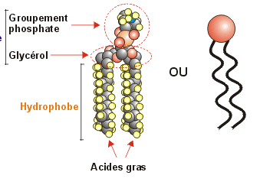
STRUCTURE
DES PLAQUETTES
  1- MEMBRANE PLASMIQUE
  Double couche phospholipidique (8 nm d’épaisseur)
    57 % protéines
    35 % lipides
    8 % glucides
  Protéines :
    Glycoprotéines (≈ 50 Récepteurs cellulaires différent)
    Enzymes :
      Phospholipase A2
      Phospholipase C
      Adenylcyclase
Les plus importantes sur diapo suivante
Les 3 plus importantes

Slide 43
STRUCTURE
DES PLAQUETTES
GLYCOPROTÉINE | RÔLES
GP Ib | Récepteur du FvW et de la thrombine Attachement au cytosquelette
GP IIb | Portion du récepteur du fibrinogène
GP IIIa | Portion du récepteur du fibrinogène

Slide 44
STRUCTURE
DES PLAQUETTES
  1- MEMBRANE PLASMIQUE
  Lipides (surtout phospholipides)
  Enrobées de glycocalyx (qui contient certaines substances plasmatiques dissoutes)

Slide 45
STRUCTURE
DES PLAQUETTES
  2- MICROFILAMENTS SOUS-MEMBRANAIRES
  7 nm de diamètre
  Fait majoritairement d’actine et de myosine
  Ils ont un pouvoir contractile lorsqu’ils sont associés à la membrane; ↑ dans les plaquettes activées
  Rôle :
    Charpente protéique qui lui donne sa forme discoïde et sa forme activée

Slide 46
STRUCTURE
DES PLAQUETTES
  3- SYSTÈME CANALICULAIRE OUVERT (SCO)
  Ce système est en contact avec l’extérieur
  Invagination de la membrane plasmique dont la partie la plus profonde est près des granules
  Disposé aléatoirement
  Recouvert de glycocalyx
  Rôle :
    Voie de communication vers l’extérieur

Slide 47
STRUCTURE
DES PLAQUETTES
  4- SYSTÈME TUBULAIRE DENSE (STD)
  Ce système n’est pas en contact avec l’extérieur
  Composé de tubules (vestiges du réticulum endoplasmique)
  Habituellement près du SCO
  Rôles :
    Réserve de Ca²⁺ dans les plaquettes au repos
    Fait sortir le Ca²⁺ lorsque les plaquettes sont activées

Slide 48
STRUCTURE
DES PLAQUETTES
  5- MICROTUBULES
  25 nm de diamètre
  Filaments épais et creux
  Fait de tubuline α et β
  NON-CONTRACTILE
  Rôle :
    Donne la forme discoïde (cytosquelette)

Slide 49
STRUCTURE
DES PLAQUETTES
  6- GRANULES DE GLYCOGÈNE
  Rôle :
      Réserve énergétique
  7- MITOCHONDRIES
  Rôle :
      Métabolisme énergétique (production d’énergie)

Slide 50
STRUCTURE
DES PLAQUETTES
  8- GRANULES DENSES
  ≈ 10 par plaquettes
  Nucléotides de réserve (ADP, ATP, GTP, GDP)
  Sérotonine
  Ca²⁺

Slide 51
STRUCTURE
DES PLAQUETTES
  9- GRANULES α
  ≈ 20 par plaquettes
  Protéines typiquement plaquettaires
    Thrombomoduline
    F₄P (facteur 4 plaquettaire) N.B.: pas confondre avec facteur IV
  Protéines adhésives
    FvW (Facteur Von Willebrand)
    Fibronectine
    Thrombospondine
    Fibrinogène
    Facteur V
    Kallicréine, PAI-I, α2-antiplasmine

Slide 52
RÔLE
DES PLAQUETTES

Slide 53
RÔLE DES PLAQUETTES
Leur rôle est principalement en hémostase primaire.
Les plaquettes circulent sans activité hémostatique, c’est-à-dire au repos. Mais elles peuvent réagir en cas de lésion en s’activant.
Leur activité hémostatique dépend essentiellement de leur Ca²⁺ intraplaquettaire

Slide 54
RÔLE DES PLAQUETTES
PLAQUETTE AU REPOS
  Il y a peu d’ions Ca²⁺ libre dans le cytosol de la plaquette.
  Le Ca²⁺ est entreposé dans :
    Granules denses = 60%
    STD = principale source pour augmenter le calcium
  La concentration en ions calcium dans une plaquette au repos est de 0.1 umol/L.
  L’adenyl cyclase de la membrane plaquettaire active l’AMPc qui force le Ca²⁺ à entrer dans STD pour qu’elle demeure au repos.

Slide 55
RÔLE DES PLAQUETTES
PLAQUETTE ACTIVÉE (↑ Ca²⁺ à 3 μmol/L)
  1-↓ ACTIVITÉ DE L’ADENYL CYCLASE
  ↓ activité de l’adényl cyclase causée par inhibiteur :
    Thromboxane A2
  ↓ AMPc = moins d’entrée de Ca²⁺ dans STD

Slide 56
RÔLE DES PLAQUETTES
PLAQUETTE ACTIVÉE (↑ Ca²⁺ à 3 μmol/L)
  2-↑ [ INOSITOL TRIPHOSPHATE] (IP3)
  Normalement en faible quantité (IP3 dans cytosol)
  PLT activée :
    ↑ IP3
    Agit sur le STD qui relâche du Ca²⁺
    Donc ↑ Ca²⁺ dans le cytosol
  Comment?
    Substances externes qui activent PLC qui hydrolyse les PL membranaires
    ↑ IP3 intracellulaire
  Probablement la première étape de l’activation plaquettaire.

Slide 57
RÔLE DES PLAQUETTES
PLAQUETTE ACTIVÉE (↑ Ca²⁺ à 3 μmol/L)
  3-↑ MÉTABOLISME DES LIPIDES DANS PLT
  Activateurs externes comme le collagène, la thrombine = activité PLA2
  Dans la plaquette:
    Principal métabolite = THROMBOXANE A2
    Sécrété hors de la plaquette
    Puissant activateur de PLC et PLA2
    ↓ Activation de l’adényl cyclase (TXA2)
    ↑ Sécrétion des granules denses = ↑ agrégation
    Puissant vasoconstricteur

Slide 58
PROCESSUS DE L’HÉMOSTASE
PRIMAIRE

Slide 59
L’HÉMOSTASE PRIMAIRE
5 étapes de l’hémostase primaire à la suite d'une lésion vasculaire:
Vasoconstriction réflexe
Adhésion: Les plaquettes s’approchent de la paroi vasculaire, car la répulsion est moins forte.
Activation: Exposition du sous-endothélium (collagène)
Agrégation
Sécrétion

Slide 60
L’HÉMOSTASE PRIMAIRE
Adhésion et Activation
La GPIb se fixe au FvW (=ADHÉSION PLAQUETTAIRE)
  Le FvW est produit par les cellules endothéliales et par les plaquettes (granules α)
Une fois les plaquettes accolées, les charges positives déclenchent l’activation des PLA2 et PLC (=ACTIVATION).
  PLA2 : active TXA2 qui inhibe adénylcyclase qui arrête l’entrée de Calcium dans le STD
  TXA2: fait une rétroaction positive en activant la PLA2
  PLC : active l’IP3 donc favorise la sortie du calcium du STD

Slide 61
L’HÉMOSTASE PRIMAIRE
Activation
La concentration en calcium augmente dans la plaquette jusqu’à 3 umol/L.
La plaquette se déforme :
  Réarrangement de la plaquette (flip-flop)
  Association actine-myosine
  Glissement des filaments
  Déformation de la plaquette donc activation
  Formation de pseudopodes

Slide 62
L’HÉMOSTASE PRIMAIRE
Sécrétion
Libération des granules par le SCO (=SÉCRÉTION)
  Les granules alpha contiennent:
    Thrombomoduline et F₄P
    FvW : adhésion
    Fibronectine : adhésion
    Thrombospondine :adhésion
    Fibrinogène :agrégation
    Facteur V, Kallicréine: favorise CP
    PAI-I: Défavorise la fibrinolyse
    α2-antiplasmine: défavorise la fibrinolyse
  Les granules denses contiennent:
    Sérotonine : maintien la vasoconstriction
    Ca²⁺

Slide 63
L’HÉMOSTASE PRIMAIRE
Agrégation
Suite à la modification de la structure de la plaquette, les glycoprotéines GPIIb et GPIIIa se sont associées pour former le site actif du fibrinogène.
  Fibrinogène fabriqué par le foie
  ET
  Fibrinogène fabriqué par les plaquettes, entreposé dans les granules alpha
Le fibrinogène lie 2 sites actifs de 2 plaquettes différentes (=AGRÉGATION PLAQUETTAIRE)

Slide 64
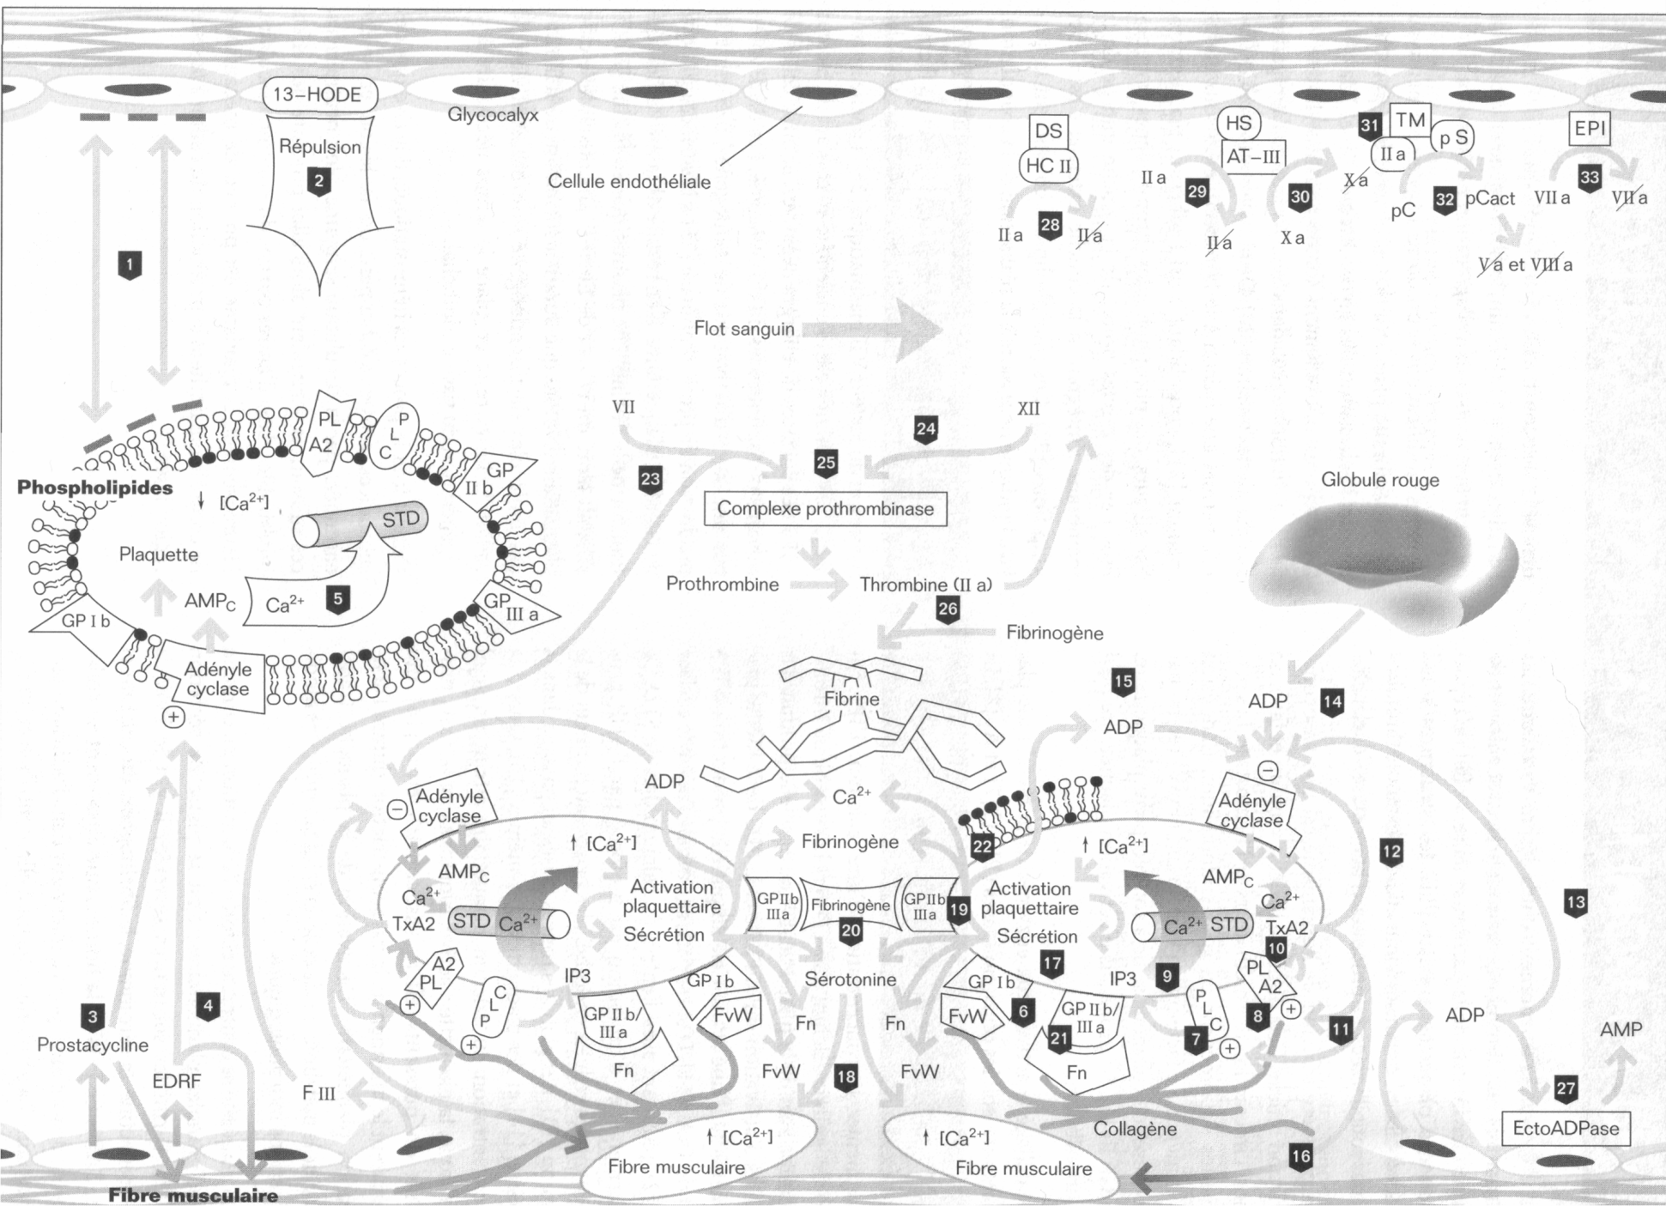

Slide 65
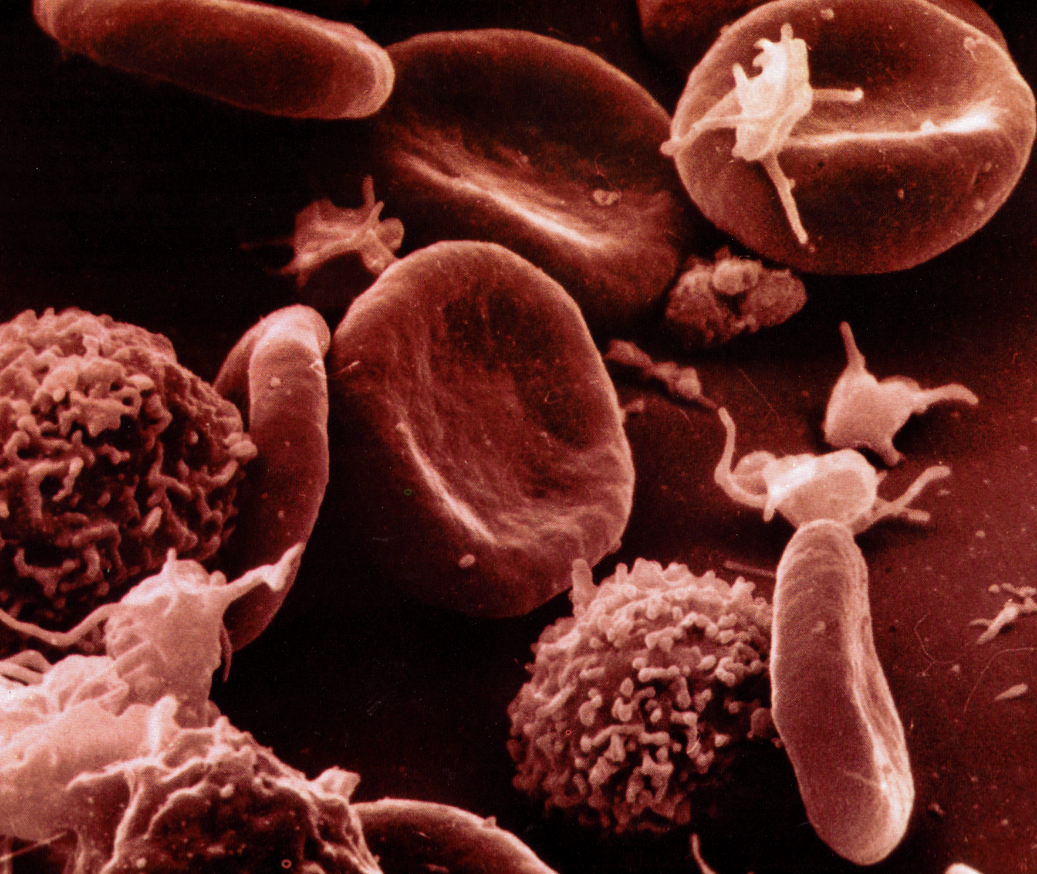

Slide 66
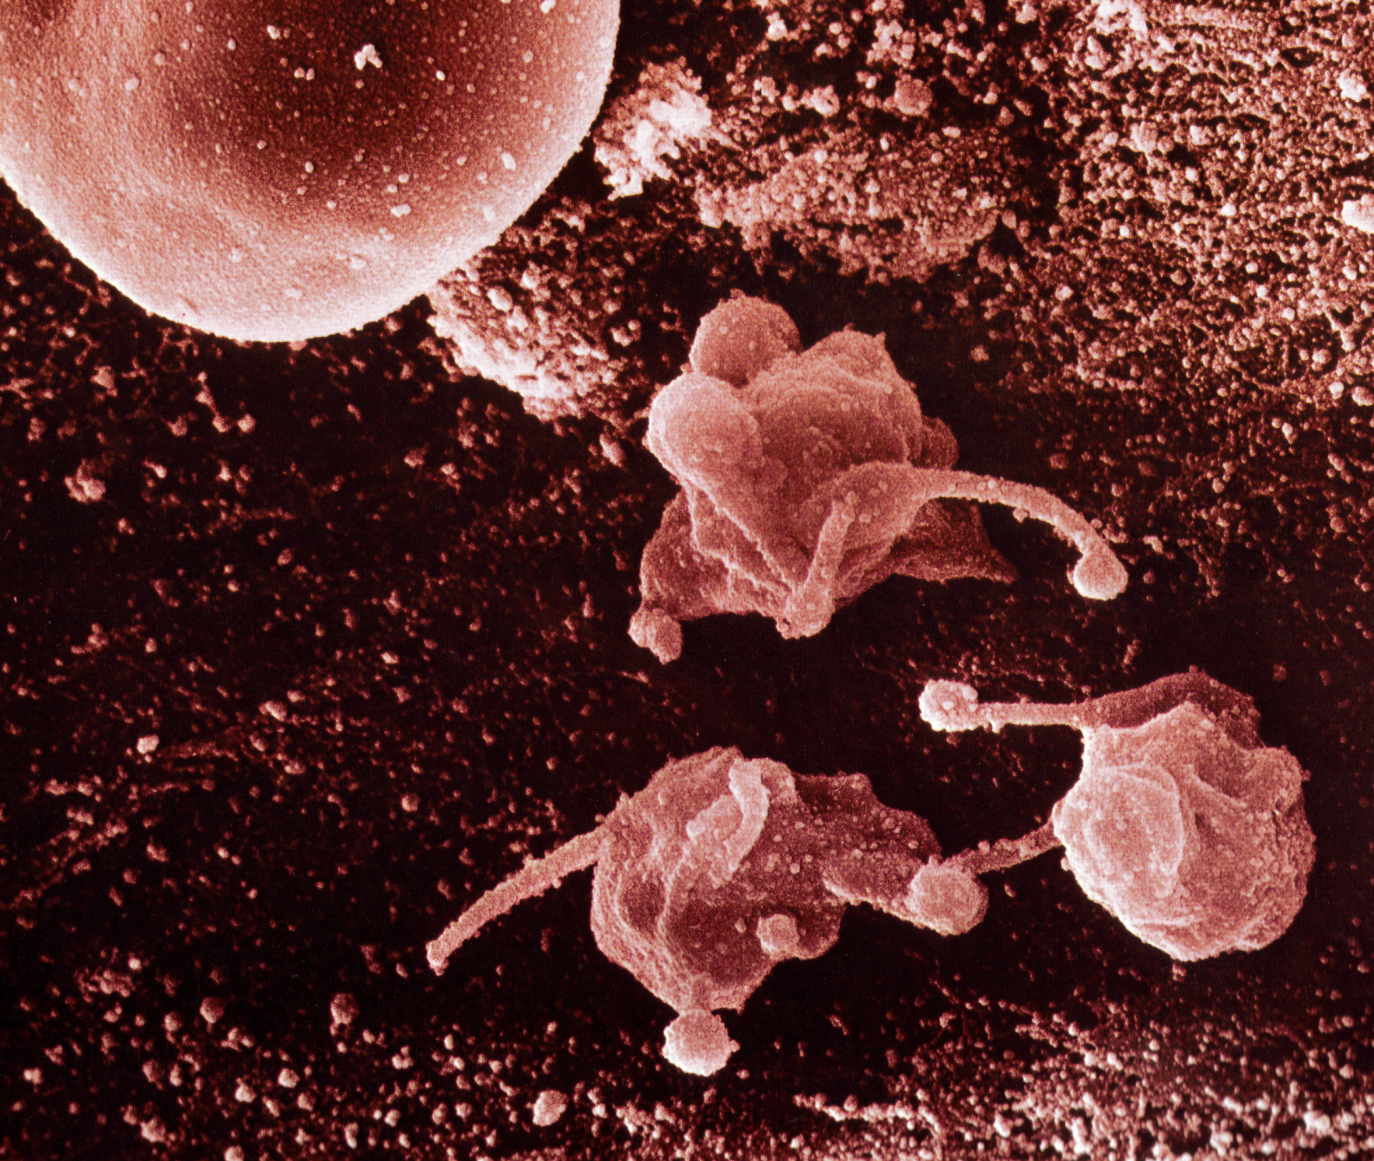

Slide 67
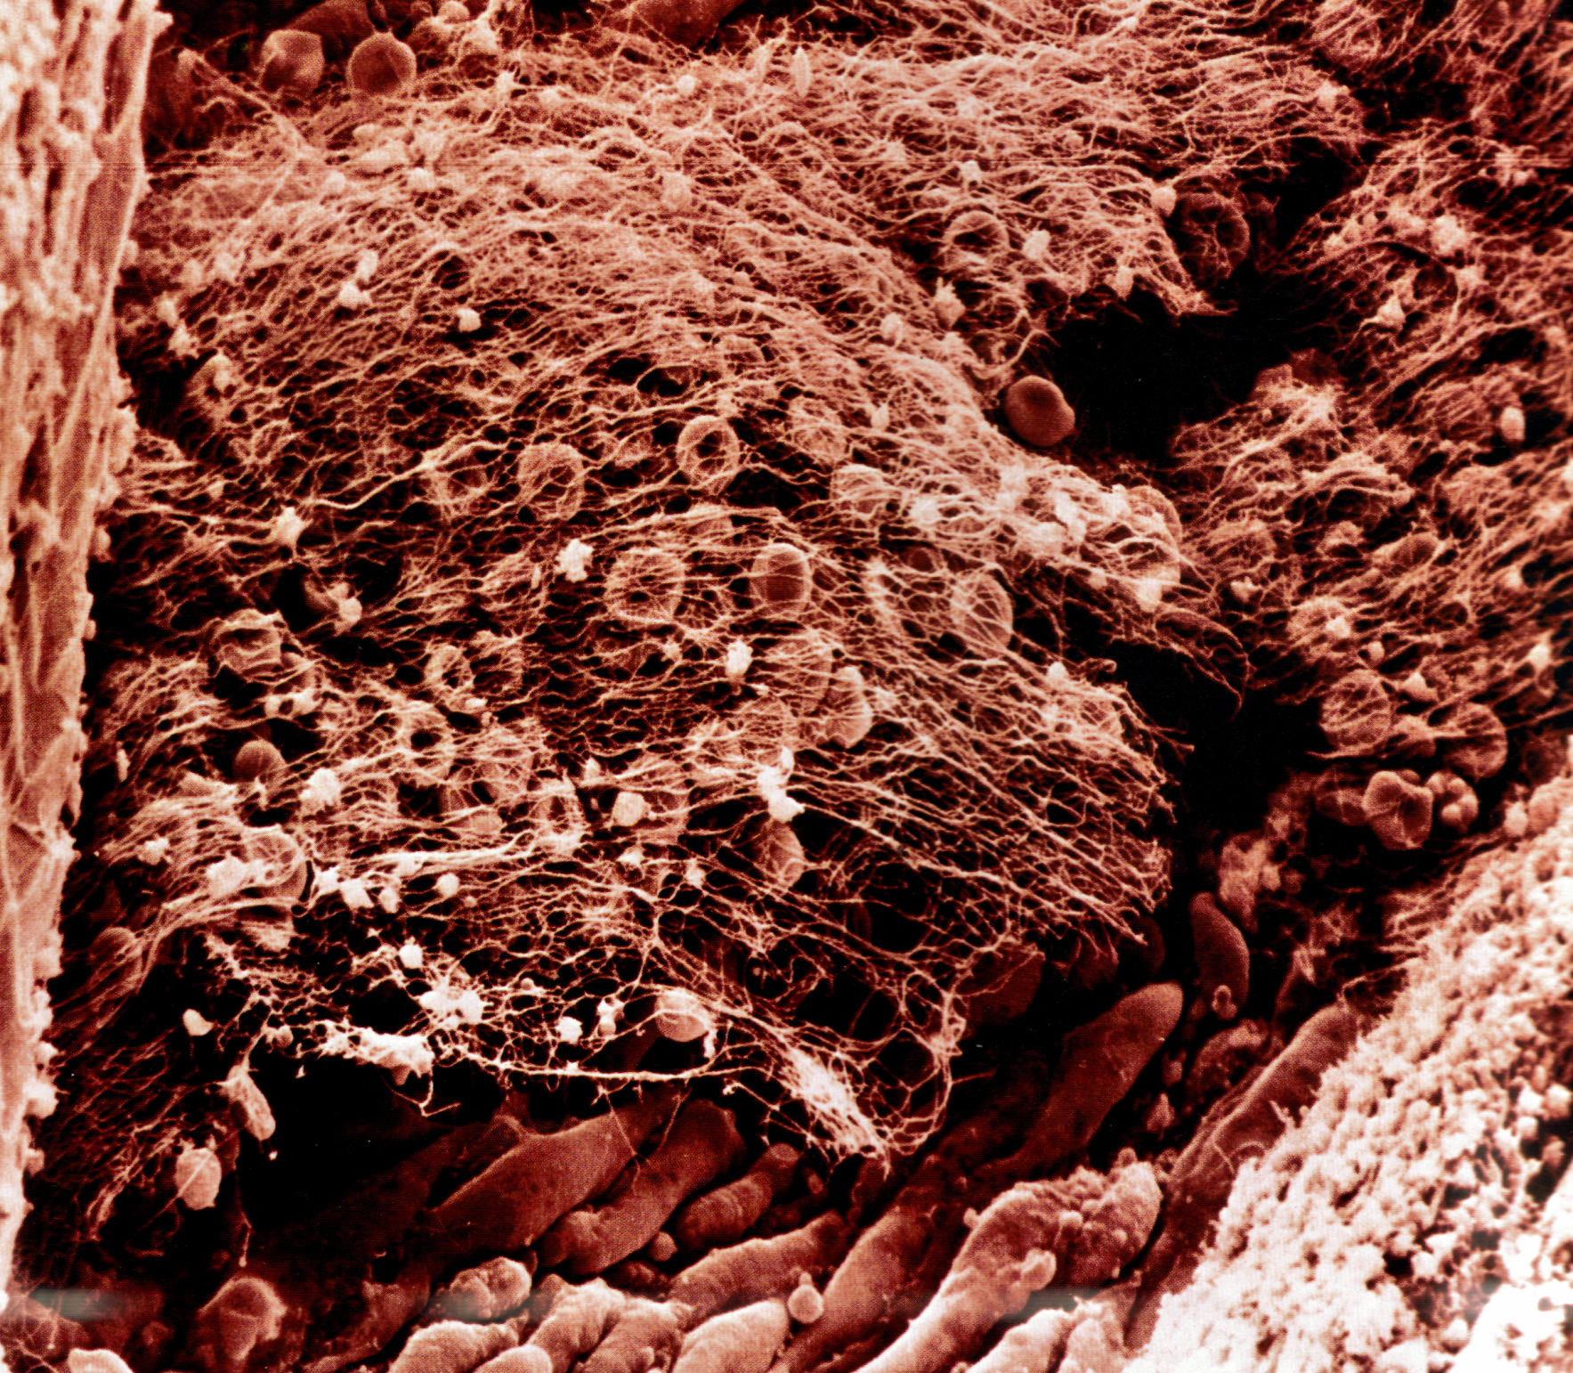

Slide 68
La cascade de l’hémostase primaire et de la coagulation plasmatique

Slide 69
COAGULATION PLASMATIQUE

Slide 70
La coagulation plasmatique
Constituée de 12 protéines plasmatiques, 1 protéine tissulaire et d’ions calcium. (total = 14 substances)
Ces protéines interagissent entre elles ainsi qu’avec des surfaces cellulaires qui favorisent la coagulation.
Certaines d’entre elles ont besoins d’ions de calcium pour être active.
La coagulation à comme produit final la fibrine.
La thrombine est l’enzyme pivot de l’hémostase.

Slide 71
La coagulation plasmatique
La thrombine agit sur le fibrinogène (I) pour en arriver finalement à la formation de la fibrine (Ia).
La thrombine et la fibrine stabilisent le clou plaquettaire et parachèvent le bouchon hémostatique.
La coagulation plasmatique est composée de 2 types de médiateurs :
  les facteurs de la coagulation (effet procoagulant)
  les inhibiteurs physiologiques (effet anticoagulant)

Slide 72
La coagulation plasmatique
La coagulation plasmatique est composée de 3 étapes :
  Prothrombinoformation
  Thrombinoformation
  Fibrinoformation
La coagulation débute simultanément par deux voies distinctes qui aboutissent toutes les deux à la formation d’un complexe enzymatique : le complexe prothrombinique ou prothrombinase.
Est-ce que vous pouvez nommer les 2 voies ?
CAILLOT
FIBRINE

Slide 73
Cascade de la coagulation plasmatique
SUPER-SIMPLIFIÉE
KHPM+Kall → XII → XI → IX → VIII →
← VII ← III
Voie Extrinsèque
Voie Intrinsèque
X
↓
V
↓
II
↓
Fibrinogène → Fibrine
Voie Commune
← XIII stabilise

Slide 74
Cascade de la coagulation plasmatique (simplifiée)
Voie intrinsèque
(lente, longue durée)
Voie extrinsèque
(rapide, courte durée)
Formation du complexe prothrombinique (Prothrombinase)
Prothrombine ⇒ thrombine
FIBRINOGÈNE ⇒ FIBRINE

Slide 75
LES FACTEURS DE LA COAGULATION PLASMATIQUE
Substances présentes dans l’organisme qui contribuent de diverses manières à la formation de la fibrine.
Il y a 14 substances qui seront impliquées dans la cascade.
Cascade de coagulation : les 14 substances s’activeront OU interagiront les unes avec les autres pour en arriver à la formation finale de la fibrine.

Slide 76
LA NOMENCLATURE
DES FACTEURS
Les facteurs sont toujours écrits en chiffre romain SAUF: la fibrine (Ia) qui est toujours appelée par son nom, le calcium, la PK et le KHPM.
Il y a 12 facteurs qui utilise le format « chiffre romain » c’est-à-dire de I à XIII, car le facteur VI n’existe pas. À l’origine on croyait qu’il existait un facteur VI pour se rendre compte que c’était le Va.
« a » est toujours la forme activée du facteur.

Slide 77
LA NOMENCLATURE DES FACTEURS
NOMENCLATURE | SYNONYME
Facteur I | Fibrinogène
Facteur II | Prothrombine
Facteur III | Facteur tissulaire Thromboplastine tissulaire
Facteur IV | Calcium (Ca2+)
Facteur V | Proaccélérine
Facteur VII | Proconvertine Facteur stable Co-thromboplastine
Facteur VIII | Facteur antihémophilique A Thromboplastine plasmatique

Slide 78
LA NOMENCLATURE DES FACTEURS
NOMENCLATURE | SYNONYME
Facteur IX | Facteur antihémophilique B Facteur Christmas
Facteur X | Facteur Stuart Facteur Stuart-Power
Facteur XI | Facteur antihémophilique C Facteur Rosenthal
Facteur XII | Facteur Hageman
Facteur XIII | Facteur stabilisateur de la fibrine
Prékallicréine | Facteur Fletcher
KHPM | Facteur Fitzgerald Facteur Williams

Slide 79
FACTEURS DE LA COAGULATION
# | Stabilité | Nature | Origine | VIT. K dépendent | Forme / Fonction | ACT enzymatique
I | Stable | Glyco-Protéine | Foie | N | Substrat
II | Stable | Glyco-Protéine | Foie | O | Enzyme Protéase à sérine | Zymogène → Enzyme (doit être activé)
III | Stable | Lipo- Protéine | Tissus | N | Cofacteur
Ca (IV) | Stable | Ions | Aliments | N | Ca++

Slide 80
FACTEURS DE LA COAGULATION
# | Stabilité | Nature | Origine | VIT. K dépendent | Forme / Fonction | ACT enzymatique
V | Labile | Glyco-Protéine | Foie | N | Cofacteur
VII | Stable | Glyco-Protéine | Foie | O | Enzyme Protéase à sérine | Zymogène → Enzyme (doit être activé)
VIII | Labile | Glyco-Protéine | Foie | N | Cofacteur
IX | Stable | Glyco-Protéine | Foie | O | Enzyme Protéase à sérine | Zymogène → Enzyme (doit être activé)

Slide 81
FACTEURS DE LA COAGULATION
# | Stabilité | Nature | Origine | VIT. K dépendent | Forme / Fonction | ACT enzymatique
X | Stable | Glyco-Protéine | Foie | O | Enzyme Protéase à sérine | Zymogène → Enzyme (doit être activé)
XI | Stable | Glyco-Protéine | Foie | N | Enzyme Protéase à sérine | Zymogène → Enzyme (doit être activé)
XII | Stable | Glyco-Protéine | Foie | N | Enzyme Protéase à sérine | Zymogène → Enzyme (doit être activé)
XIII | Stable | Glyco-Protéine | Foie | N | Enzyme Transamidase | Zymogène → Enzyme (doit être activé)

Slide 82
FACTEURS DE LA COAGULATION
# | Stabilité | Nature | Origine | VIT. K dépendent | Forme / Fonction | ACT enzymatique
PK | Stable | Glyco-Protéine | Foie | N | Enzyme Protéase à sérine | Zymogène → Enzyme (doit être activé)
KHPM | Stable | Glyco-Protéine | Foie | N | Cofacteur
KHPM
Kininogène de haut poids moléculaire
Riche en histidine, glycine, et lysine donc chargées fortement (+) ce qui expliquerait que le KHPM fait des liens avec les molécules chargées (-)

Slide 83
CARACTÉRISTIQUES
BIOLOGIQUES DU FIBRINOGÈNE
FACTEURS | CARACTÉRISTIQUES PHYSICOCHIMIQUES
I | Glycoprotéine Dimère donc 2 monomères reliés ensemble par des ponts disulfures 1 monomère est fait de 3 chaînes: α (610 a.a.,16 derniers= fibrinopeptide A) β (461 a.a.,14 derniers= fibrinopeptide B) γ (411 a.a.) Stable à pour la conservation

Slide 84
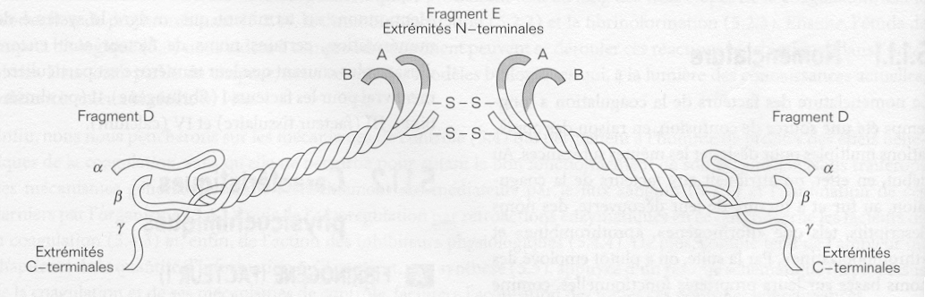
FACTEUR I
FIBRINOGÈNE

Slide 85
CARACTÉRISTIQUES
BIOLOGIQUES DU FACTEUR III
Le facteur III diffère des autres car :
  Il n’est pas fabriqué par le foie
  Il est synthétisé par un grand nombre de tissus:
    Cerveau (utilisé pour production de réactif TCA)
    Poumons
    Glande thyroïde
    Tissu adipeux
    Placenta (utilisé pour production de réactif TP)
    Cellules endothéliales
  N’est pas présent dans le sang donc n’est pas un facteur plasmatique, mais un facteur tissulaire.

Slide 86
CARACTÉRISTIQUES
BIOLOGIQUES DU CALCIUM « facteur IV »
FACTEUR NON PROTÉIQUE : Calcium
Le calcium :
  Nutriment essentiel qui provient de l’alimentation
  Retrouvé à 99 % dans les os sous forme de cristaux de phosphate de calcium
  La concentration est contrôlée par:
    la parathormone
    la vitamine D
    la calcitonine
  Si ⇓ de calcium, il peut y avoir des problèmes d’arythmie qui arriveront avant les problèmes de coagulation
  Perte journalière dans l’urine, les fèces et la sueur

Slide 87
CARACTÉRISTIQUES
BIOLOGIQUES DES FACTEURS PROTÉIQUES
FACTEURS PROTÉIQUES : Facteurs de coagulation
Tous les facteurs protéiques sont synthétisés au FOIE par les hépatocytes sauf le facteur III et le calcium (IV).
Présents dans le sang à des concentrations différentes et aussi avec des demi-vies différentes.
Les facteurs de déclenchement sont à des concentration faible.
Plus on s’approche du facteur I dans la cascade, plus la concentration de facteur augmente.
Le facteur avec la plus haute concentration plasmatique: Facteur I
C’est quoi ça?

Slide 88
CARACTÉRISTIQUES
BIOLOGIQUES
(facteurs vitamine K dépendant)
FACTEURS PROTÉIQUES :
Certains de ces facteurs nécessitent la présence de vitamine K, ils sont donc vitamine K dépendants.
Les facteurs dépendants de la vitamine K sont : II, VII, IX, X.
La vitamine K:
  Vitamine liposoluble
  Provient de l’alimentation

Slide 89
CARACTÉRISTIQUES
BIOLOGIQUES
(facteurs vitamine K dépendant)
La vitamine K:
  Requiert une absorption normale des graisses dans l’intestin.
  Passe dans le sang et est transportée au foie.
  Joue un rôle essentiel, car suite à la transduction, la vitamine K agit pour rendre fonctionnels ces facteurs en produisant une carboxylation en présence de CO₂et d’O₂.
  L’acide glutamique ( GLU ) est transformé en acide γ– carboxyglutamique ( GLA ).
  Le GLA a pour rôle de chélater les ions Ca²⁺ qui sont nécessaires pour l’interaction avec les phospholipides.

Slide 90
CARACTÉRISTIQUES
BIOLOGIQUES
(facteurs vitamine K dépendant)
Vit K
CO2
Facteurs vit. K dép.
Non-fonctionnels
Facteurs vit. K dép.
Fonctionnels
Protéine
O2
Glycosylation
Carboxylation

Slide 91
Définitions
Les facteurs de la coagulation réagissent par réactions enzymatiques
  La cascade de la coagulation a besoin d’enzyme, de substrat et de cofacteur
  Définitions :
    Enzyme = protéine qui agit comme catalyseur biologique (accélère la réaction)
    Substrat = substance à transformer (donne un produit)
    Site actif = situé sur l’enzyme et sera le lieu de rencontre avec le substrat (composé de quelques a.a non consécutifs)
    Cofacteur = substance qui favorise l’interaction entre le substrat et l’enzyme

Slide 92
Zymogène et activation des facteurs
En circulation, les facteurs de coagulation ne sont pas sous leur forme active. Ce sont des zymogène (Enzyme inactive).
Dans des conditions particulières, certains facteurs auront un réarrangement spatial avec création d’un site actif, ce qui leur confère une activité enzymatique.
Enzyme
active
Zymogène
Scission par protéase à sérine
Intéraction avec charges – ou +

Slide 93
CLASSIFICATION
(Zymogène ou Substrat ou Cofacteur)
FORME | FACTEURS
ZYMOGÈNE | II (PROTÉASE À SÉRINE) VII (PROTÉASE À SÉRINE) IX (PROTÉASE À SÉRINE) X (PROTÉASE À SÉRINE) XI (PROTÉASE À SÉRINE) XII (PROTÉASE À SÉRINE) PK (PROTÉASE À SÉRINE) XIII (TRANSAMIDASE)
SUBSTRAT | I
COFACTEUR | III (VE) V (VC) VIII (VI) KHPM (phase contact)

Slide 94
PROCESSUS DE LA COAGULATION PLASMATIQUE
Introduction
  La coagulation débute dès qu’il y a lésion.
  L’hémostase primaire est la première étape qui est enclenchée.
  La coagulation plasmatique débute presque qu’en même temps que l’hémostase primaire.
  Une fois le processus enclenché, les facteurs de coagulation interagissent les uns sur les autres.
  La finalité est la production de fibrine.
  La consolidation du caillot se fait par étape et aussi par des voies différentes.

Slide 95
VOIE INTRINSÈQUE
Le point de départ c’est la lésion à 0 sec
VOIE EXTRINSÈQUE
1-PROTHROMBINOFORMATION (145 sec.)
COMPLXE PROTHROMBINIQUE
VO
I
E
COMMUNE
2-THROMBINOFORMATION (12 sec.)
PROTHROMBINE
THROMBINE
3-FIBRINOFORMATION (3 sec.)
CAILLOT DE
FIBRINE

Slide 96
Travail sur schéma
Hémostase primaire

Slide 97
COURS #3
Coagulation plasmatique
(partie 2)
Anticoagulothérapie

Slide 98
COAGULATION PLASMATIQUE

Slide 99
VOIE INTRINSÈQUE
Le point de départ c’est la lésion à 0 sec
VOIE EXTRINSÈQUE
1-PROTHROMBINOFORMATION (145 sec.)
COMPLXE PROTHROMBINIQUE
VO
I
E
COMMUNE
2-THROMBINOFORMATION (12 sec.)
PROTHROMBINE
THROMBINE
3-FIBRINOFORMATION (3 sec.)
CAILLOT DE
FIBRINE

Slide 100
VOIE EXTRINSÈQUE (V.E.)
Elle se nomme ainsi parce que l’élément déclencheur est un élément extérieur au sang c’est-à-dire le :
Facteur III Tissulaire
Possède une action de courte durée parce qu’il y a épuisement du facteur III tissulaire rapidement.
Simple ET de courte durée ⇒ VOIE D’URGENCE
Le dosage de coagulation pour évaluer la voie extrinsèque est: Le Temps de Prothrombine (TP)

Slide 101
VOIE EXTRINSÈQUE (V.E.)
PROTHROMBINOFORMATION
1- Formation d’un complexe activateur du facteur X
  Association du facteur VII et III (thromboplastine tissulaire)
  Requiert des ions Ca²⁺ (Pont GLA du VII et phospholipide (PL) du III)
  ⇑ activité du Facteur VII de 1000x
2- Activation du Facteur X par le complexe du VII+III+Ca²⁺
3- Transformation du facteur X en Xa
4- Rétroaction positive; amplification de l’activité du VII en l’activant en VIIa (encore 1000x de plus)
5- Voie alterne: Boucle de Josso
1
2
3
4
5
6

Slide 102
LÉSION
V
O
I
E
E
X
T
R
I
N
S
È
Q
U
E
III
VII
1
Ca ²⁺
Ca²⁺
VOIR
(Voie intrinsèque)
III
VII
4
4
6
VIIa
2
IX
IXa
III
Ca ²⁺
5
X
3
Xa

Slide 103
VOIE INTRINSÈQUE (V.I.)
Se nomme ainsi parce que toutes les substances requises sont dans le sang (plasma).
Elle est plus longue et plus complexe ce qui implique quelle prend plus de temps à commencer à activer Facteur X
Plus durable parce que le plasma est une source inépuisable de facteurs de coagulation.
Elle assure le maintien du caillot le temps nécessaire à la cicatrisation
Se déroule en 2 phases :
    Phase contact
    Phase de formation du complexe activateur du X

Slide 104
PHASE CONTACT
13- Le facteur XII se fixe aux charges négatives du sous-endothélium, aux phospholipides des plaquettes et aux cellules endothéliales. Le XII est pré-activé en XII*.
14- Le XII* active la Prékallicréine (PK) en Kallicréine (Kall). Il est à noter que la PK et la Kall doivent être fixées au KHPM afin d’aider la liaison sur le caillot.
15- La kallicréine active le XII* en αXIIa.
16- La kallicréine active l’αXIIa en βXIIa.
14
15
16
17

Slide 105
P
H
A
S
E
C
O
N
T
A
C
T
PK
KALL
18
KHPM
KHPM
18
15
CHARGES NÉGATIVES Lésion de l’endothélium
- - - - - - - - - - - -
17
16
XII
14
XII*
αXIIa
βXIIa
19
20
XI
XIa
KHPM
KHPM

Slide 106
PHASE CONTACT
17- Rétroaction positive des formes α et β XIIa par une ⇑ de l’activation du PK liée au KHPM.
18- Auto-activation du XII* par αXIIa.
19- Activation du XI en XIa par la αXIIa.
Il est à noter que le XI et le XIa doivent être fixés au KHPM afin d’aider la liaison sur le caillot.
18
19
20

Slide 107
VOIE INTRINSÈQUE
20-Transformation du facteur IX
  Requiert la présence de Ca ²⁺
  IX ⇒ IXa
21-Transformation du facteur VIII
  Sous l’effet de la thrombine IIa produite suite à l’activation de la voie extrinsèque
  VIII ⇒ VIIIa
22-Formation du complexe activateur du X :
  IXa + VIIIa + PL (plaquette) + Ca ²⁺
21
22
23

Slide 108
XI
XIa
KHPM
V
O
I
E
I
N
T
R
I
N
S
È
Q
U
E
KHPM
Ca ²⁺
(V.E.)
21
IX
IXa
Ca ²⁺
VIII
PL
VIIIa
23
22
IXa
VIIIa
Ca ²⁺
IIa
PL
X
3
Xa

Slide 109
BOUCLE DE JOSSO
5- Voie alterne
  Si la phase contacte est absente, il existe une voie alterne = Boucle de Josso
  Les complexes VII-III-Ca²⁺ et VIIa-III-Ca²⁺ sont capables de transformer le IX en IXa.
  Les troubles de facteurs contact sont rarement graves.
6

Slide 110
LÉSION
V
O
I
E
E
X
T
R
I
N
S
È
Q
U
E
III
VII
1
Ca ²⁺
Ca²⁺
VOIR
(Voie intrinsèque)
III
VII
4
4
6
VIIa
2
IX
IXa
III
Ca ²⁺
5
X
3
Xa

Slide 111
VOIE COMMUNE (V.C.)
THROMBINOFORMATION
3- Transformation du X en Xa
6- Transformation du V en Va
  Débute par l’action du facteur Xa sur le facteur V
  Ensuite par la thrombine qui provient de l’action rapide de la V.E.
7- Formation du complexe prothrombinique
  Association du facteur Xa, Va, PL des plaquettes et Ca ²⁺
8- Transformation de la prothrombine
  Le complexe prothrombinique présente une activité enzymatique capable de couper la prothrombine en thrombine
3
7
8
9

Slide 112
X
3
Xa
VO
I
E
COMMUNE
7
Ca ²⁺
Va
V
PL
8
7
Xa
Va
Ca ²⁺
Fibrinogène
PL
10
II
9
IIa
Monomère de fibrine
Prothrombine
Thrombine
11
Ca ²⁺
Polymères de fibrine
12
XIII
13
XIIIa
Caillot de fibrine stable

Slide 113
VOIE COMMUNE (V.C.)
FIBRINOFORMATION
9- Transformation du fibrinogène en fibrine par la thrombine
  Monomère de fibrine + fibrinopeptide A et B (porte beaucoup de charge)
10- Polymérisation de la fibrine
  Il y a disparition des charges (-) portées par les fibrinopeptides A et B, les molécules peuvent maintenant s’approcher et se polymériser.
11- Stabilisation de la fibrine
12- Réaction de transamidation entre l’acide glutamique d’un monomère + la lysine d’un autre monomère.
  Caillot de fibrine stable (INSOLUBLE)
10
11
12
13

Slide 114
FIBRINOFORMATION
THROMBINE
FIBRINOGÈNE
Départ des fibrinopeptides A et B
MONOMÈRE DE FIBRINE
POLYMÈRE DE FIBRINE
XIII
XIIIa
CAILLOT DE FIBRINE
STABLE

Slide 115
FACTEUR I
Lorsque les fibrinopeptides A et B sont enlevés, le fibrinogène devient un monomère de fibrine TRÈS COLLANT pour les extrémités (fragment D).

Slide 116
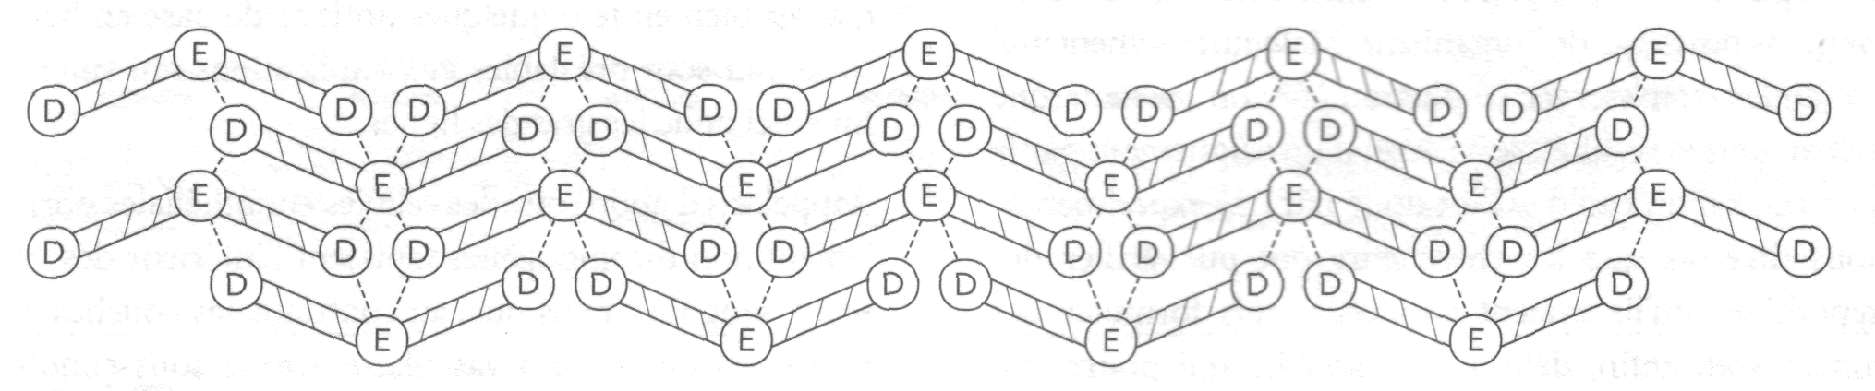
POLYMÉRISATION
DE LA FIBRINE

Slide 117
INHIBITEURS THÉRAPEUTIQUES
Substances introduites artificiellement dans l’organisme afin de limiter la formation de thromboses.
Utilisés lors d’états pathologiques.
Il existe 2 principaux groupes :
  Héparines
  Antivitamine K
Anticoagulants d’application
et d’utilité différentes

Slide 118
ANTICOAGULO-THÉRAPIE
L’héparine

Slide 119
L’HÉPARINE
Découvert au début du siècle par William Howell.
Début de l’utilisation 1937-1938.
Lorsqu’un effet anticoagulant est requis immédiatement (action RAPIDE, mais de COURTE DURÉE).
NATURE :
  Glucidique

Slide 120
L’HÉPARINE
PHYSIOLOGIE ET MÉTABOLISME :
  Chez l’humain :
      Taux sanguin presque nul.
      Retrouvée dans les cellules suivantes :
        Mastocytes (surtout dans le sous-endothélium vasculaire)
        Granulocytes basophiles
      L’héparine physiologique agit de façon peu significative comme anticoagulant.
      Pour anticoaguler, on devra utiliser des sources externes d’héparine non physiologique.

Slide 121
L’HÉPARINE
PHYSIOLOGIE ET MÉTABOLISME :
  Héparine thérapeutique :
    Héparine commerciale:
      Héparine STD : Mélange hétérogène de chaînes
      Héparine de bpm : Mélange homogène de chaînes courtes (3000-6000)
      Que signifie STD et bpm ?
    Extraite de muqueuses intestinales de porc ou de poumon de bœuf.
    Retrouvée sous forme d’héparinate de calcium ou de sodium.

Slide 122
L’HÉPARINE
PHYSIOLOGIE ET MÉTABOLISME :
  Héparine thérapeutique :
    Ne peut être administrée par voie orale, car dégradée dans le système digestif.
    Administration par voie parentérale :
        Par injection IV
        Par injection sous-cutanée
    Lorsque l’héparine atteint la circulation, elle se lie à des protéines plasmatiques qui l’amènent partout dans le système cardio-vasculaire.
    Elle sera dégradée progressivement.

Slide 123
L’HÉPARINE
PHYSIOLOGIE ET MÉTABOLISME :
  Antidote :
    L’héparine est dégradée progressivement par l’organisme, mais si la réaction anticoagulante est trop prononcée, on donne du:
    SULFATE DE PROTAMINE

Slide 124
L’HÉPARINE
MODE D’ACTION :
  L’héparine agit directement dans le sang périphérique.
  L’héparine n’agit pas sur la synthèse des facteurs.
  L’héparine agit par 3 modes d’action :
      1- Amplification de l’effet inhibiteur de l’antithrombine III
      2- Amplification de l’effet inhibiteur de HC II
      3- Agit indirectement sur le facteur II par le facteur Xa

Slide 125
L’HÉPARINE
1- AMPLIFICATION DE L’EFFET INHIBITEUR DE L’ATIII (sans héparine)
  Mécanisme majeur des activités anticoagulantes.
  L’AT-III est un inhibiteur de la CP dans le sang à la surface de la paroi vasculaire.
  Elle inhibe plusieurs facteurs, mais les principaux sont le IIa et le Xa.
  Le facteur est lié par le site actif de l’AT-III donc il ne peut plus se lier à son substrat pour jouer son rôle de protéase à sérine.
  L’ATIII reste attachée au facteur. Cette réaction est irréversible
  Normalement, cette action se produit lentement dans le corps. Mais en présence d’héparine cette réaction est grandement accélérée.

Slide 126
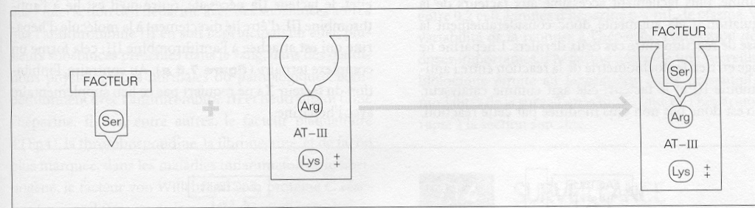
Action de l’antithrombine III sans héparine

Slide 127
L’HÉPARINE
1- AMPLIFICATION DE L’EFFET INHIBITEUR DE L’ATIII (AVEC Héparine)
  Le facteur IIa nécessite d’être lié à l’héparine donc est inhibé seulement lorsque l’héparine STD est utilisée.
    L’héparine de masse moléculaire plus faible est plus courte et ne permet pas au IIa de se fixer.
  Le facteur Xa n’a pas besoin de se fixer à l’héparine donc peut être inhibé par l’héparine STD et Bpm.
    L’héparine STD permet la fixation du Xa et du IIa étant donné sa longueur.

Slide 128
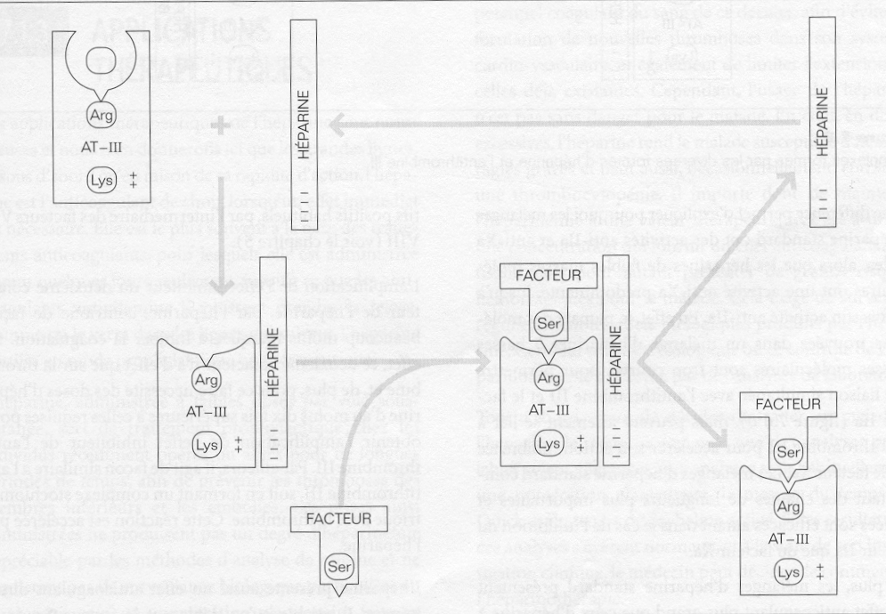
Pour l’héparine, il est réutilisé encore et encore…
Ne pas oublier que la liaison d’un facteur avec ATIII est irréversible.
Action de l’antithrombine III avec héparine

Slide 129
L’HÉPARINE
2- AMPLIFICATION DE L’EFFET INHIBITEUR DE HCII
  Contribue de façon moins marquée que l’AT-III.
  Le HCII a de l’effet que sur la thrombine.
  De plus, la dose d’héparine doit être 10 fois plus grande pour être capable d’amplifier l’effet du HCII.
  Il agit de façon similaire à l’AT-III.

Slide 130
L’HÉPARINE
3- AGIT INDIRECTEMENT SUR LE FACTEUR II PAR LE FACTEUR Xa
  Effet mineur
  Elle perturbe le facteur Xa dans le complexe prothrombinique, ce dernier ne peut agir normalement, car il ne sera pas dans sa position optimale sur la surface lipidique des plaquettes.
  Ainsi, le facteur Xa du complexe ne pas activer le facteur II.
II
IIa
HÉPARINE
Xa
Va
Ca ²⁺
PL

Slide 131
L’HÉPARINE
APPLICATIONS THÉRAPEUTIQUES :
  Effet immédiat
  À la base de traitements aux anticoagulants (action initiale)
  Administrée durant quelques jours seulement c’est-à-dire jusqu’à ce que les antivitamines K prennent la relève.

Slide 132
L’HÉPARINE
APPLICATIONS THÉRAPEUTIQUES :
  Sous-cutanée (faible dose) : (BPM)
      Opéré récent
      Alité
      Prévenir les thromboses inférieures ou embolies sur longue période de temps
      Faible degré d’héparinémie
      Pas de surveillance thérapeutique
  IV : (STD)
      Thérapie des thromboses veineuses
      Évite l’expansion des thromboses et embolies pulmonaires
      Zone thérapeutique : 0.2-0.4 unités /mL
      Nécessite une surveillance thérapeutique
      N.B.: IV avec héparine STD plus risqué, car peu provoquer hémorragie
C’est quoi une surveillance thérapeutique?

Slide 133
L’HÉPARINE
APPLICATIONS THÉRAPEUTIQUES :
  Surveillance biologique
      Par le dosage: TTPa (le meilleur pour l’héparine)
        N.B.: TT trop sensible et TP pas assez sensible
      Première mesure du TTPa s’effectue 4-6 heures après le début du traitement à l’héparine
      Héparinothérapie efficace : 1.5 à 2.5 fois la valeur de TTPa normal du patient
      Numération plaquettaire (car l’héparine peut entraîner une thrombocytopénie)

Slide 134
ANTICOAGULO-THÉRAPIE
Antivitamines K

Slide 135
ANTIVITAMINES K
La découverte de la molécule remonte aux années 1920.
Découvert à la suite d’un syndrome hémorragique mortel qui cause la perte de plusieurs troupeaux bovins en Alberta.
Poursuite des recherches par Link en 1940.
Utilisées en clinique depuis 1954.
EFFET LONG à obtenir, mais DURABLE
  24 heures requis pour premier effet et entre 72 et 96 heures pour obtenir effet optimal.

Slide 136
ANTIVITAMINES K
NATURE :
  Composé organique de faible poids moléculaire.
  Structure semblable à la vitamine K.
  Liposoluble
STRUCTURE :
  Ce sont des antivitamines K, donc ils ont des structures semblables aux vitamines K, ils diffèrent que par un radical disposé sur leur anneau quinonique.
  Noms utilisés :
      Coumadin
      Warfarin
      Dicoumarol
      Thromexan…
Le terme antivitamine K est utilisé a tort, car ce n’est pas un anticorps. Le terme adéquat est plutôt « analogue de vit-K »

Slide 137
ANTIVITAMINES K
PHYSIOLOGIE :
  Les antivitamines K sont normalement absents de l’organisme.
  Administration par voie orale
  Rapidement absorbé au niveau de l’estomac et du jéjunum
  Dans circulation sanguine les AVK se lient à l’albumine.
  L’albumine libère les AVK qui pénètre dans les hépatocytes où il jouera son rôle.
  Traversent la barrière placentaire.

Slide 138
ANTIVITAMINES K
MODE D’ACTION :
  Elles agissent en inhibant la biosynthèse des facteurs II, VII, IX et X ainsi que les protéines C et S.
  La vitamine K est essentielle à la carboxylation des groupements d’acide glutamique présents sur les facteurs de la coagulation.

Slide 139
ANTIVITAMINES K
MODE D’ACTION :
  Ils semblent que les AVK agissent par compétition avec la vitamine K au niveau des réactions chimiques requises.
  L’antivitamine K est incapable de faire la réaction de carboxylation des facteurs et protéines vitamines K dépendants.
  En conséquence, les facteurs et protéines sont produites, mais non fonctionnelles:
    Donc, le facteur est NON-FONCTIONNEL= PIVKA
    PIVKA= protein induced by vitamin K antagonist

Slide 140
ANTIVITAMINES K
APPLICATIONS THÉRAPEUTIQUES :
  Complémentaire à l’héparine.
  Lenteur d’action, utilisés à long terme.
  Assurent le relais de l’héparine.
  Il y a chevauchement des 2 traitements pour une période de 3 à 5 jours afin que l’AVK joue bien son rôle.
  Administration:
    Voie orale
      Ne nécessite pas d’hospitalisation

Slide 141
ANTIVITAMINES K
APPLICATIONS THÉRAPEUTIQUES :
  Surveillance biologique
    L’analyse de choix TP.
    Débute à la 2e ou 3e journée.
    Anticoagulothérapie efficace : 1.5 à 2.5 fois la valeur normale du patient
    N.B.: Le TP est affecté par les différentes sensibilités des thromboplastines utilisées comme réactif.

Slide 142
ANTIVITAMINES K
APPLICATIONS THÉRAPEUTIQUES :
  INR:
    International normalised ratio (RNI ou RIN)
    Chaque réactif de thromboplastine a un indice de sensibilité P/R à celle d’une thromboplastine de référence humain= ISI
    ISI= international sensitivity index
    Humain ISI = 1
    INR= (TP malade/ TP N ) ^{ISI}

Slide 143
ANTIVITAMINES K
APPLICATIONS THÉRAPEUTIQUES:
  INR:
    Plus le ISI est ↑ plus la thromboplastine est sensible (temps de coagulation plus rapide)
    EX :(24 sec/ 12 sec) ^{1.4} = 2.64
    Zone thérapeutique = 2 à 3 INR
    INR pour la thérapie aux AVK seulement, car la comparaison des thromboplastines a été faite avec des plasmas de patients en AVK thérapie.

Slide 144
Travail sur schéma
Coagulation plasmatique

Slide 145
COURS #4
Déficience factorielle et anticoagulant circulant
Inhibiteurs physiologiques

Slide 146
DÉFICIENCE FACTORIELLE ET ANTICOAGULANT CIRCULANT

Slide 147
Petit rappel de la coagulation plasmatique (V.E. / V.I. / V.C.)
KHPM+Kall → XII → XI → IX → VIII →
← VII ← III
X
↓
V
↓
II
↓
Fibrinogène → Fibrine
← XIII stabilise

Slide 148
SITUATIONS D’HYPOCOAGULABILITÉ
CAUSES:
Activité factorielle Quantité
Qualité
Nature ou origine du trouble
  Génétique
  Trouble hépatique
  ↓ vitamine K (alimentaire)
Anticoagulant circulant
  Anticorps contre facteurs
  Inhibiteurs
  Anticorps antiphospholipides
DÉFICIT
FACTORIEL
HÉRÉDITAIRE
ACQUISE
ANTICOAGULANT
CIRCULANT

Slide 149
ANALYSES DE LA COAGULATION
Méthodes d’étude de la coagulation
Dépister et identifier les troubles de la coagulation plasmatique
Les analyses de bases pour un dépistage sont :
        TP
        TTPA
        TT
Si ses tests sont ANORMAUX, il y a deux possibilités :
        Déficit factoriel
        Anticoagulant circulant
N ou AN =
Coag N ou A

Slide 150
Étude de correction
(ou test de substitution ou mélange 1:1)
Identifier s’il y a un problème de facteur ou présence d’un anticoagulant circulant.
Principe : On refait le test qui est anormal en ajoutant des facteurs. Si le temps est corrigé on a comblé le problème des facteurs. Si non, il y a un anticoagulant circulant.
Principe :
Plasma patient
        +
        Pool de plasma normal
1:1
Vérifie si ça corrige. On refait le test anormal

Slide 151
LORSQUE DES TESTS DE BASES SONT ANORMAUX
Résultats:
    Si corrigé
    Si pas corrigé
Résumé :
    Tenter de substituer le facteur déficient pour obtenir une correction du test.
    Différents réactifs fournissent différentes sources de facteurs.
    déficit de facteur
    anticoagulant circulant

Slide 152
RÉACTIFS UTILSÉS POUR ÉTUDE DE CORRECTION
RÉACTIF | I | II | V | VII | VIII | IX | X | XI | XII
P. Normal | + | + | + | + | + | + | + | + | +
P. adsorbé | + | 0 | + | 0 | + | 0 | 0 | + | +
Sérum frais | 0 | 0 | 0 | + | 0 | + | + | + | +

Slide 153
Valeurs normales et
Cible des CQ +/- 2ET
TESTS | VN patient | Citrol 1 | Citrol 2
TP (sec) | 10.5-13.7 | 13.1 ± 2.5 | 32.7 ± 3.0
TTPA (sec) | 25-35 | 33.9 ± 3.0 | 54.9 ± 4.0
TT (sec) | 12.5-22.5 | 18.9 ± 2.4 | 17.9 ± 2.4
T.SAIGNEMENT (Minute) | 3-10 min
PLAQUETTES (x10⁹/L) | 130-400

Slide 154
CAS #1
TESTS | VN patient | Citrol 1 | Citrol 2
TP (sec) | 18.0 | 11.8 | 30.1
TTPA (sec) | 32.6 | 31.5 | 50.9
TT (sec) | 12.4 | 16.8 | 17.4
T.SAIGNEMENT (Minute) | 6,5
PLAQUETTES (x10⁹/L) | 225

Slide 155
CAS #1
TESTS | Étude de correction
TP | Refait avec un mélange 1:1
TESTS | Étude de correction
Plasma normal | 13.9
Plasma adsorbé | 20.1
Sérum frais | 13.4

Slide 156
CAS #2
TESTS | VN patient | Citrol 1 | Citrol 2
TP (sec)
TTPA (sec)
TT (sec)
T.SAIGNEMENT (Minute) | 6,5
PLAQUETTES (x10⁹/L) | 225

Slide 157
CAS #2
TESTS | Étude de correction
TTPa | Refait avec un mélange 1:1
TESTS | Étude de correction
Plasma normal
Plasma adsorbé
Sérum frais

Slide 158
CAS #3
TESTS | VN patient | Citrol 1 | Citrol 2
TP (sec)
TTPA (sec)
TT (sec)
T.SAIGNEMENT (Minute) | 6,5
PLAQUETTES (x10⁹/L) | 225

Slide 159
CAS #3
TESTS | Étude de correction
TP | Refait avec un mélange 1:1
TESTS | Étude de correction
Plasma normal
Plasma adsorbé
Sérum frais

Slide 160
CAS #4
TESTS | VN patient | Citrol 1 | Citrol 2
TP (sec)
TTPA (sec)
TT (sec)
T.SAIGNEMENT (Minute) | 6,5
PLAQUETTES (x10⁹/L) | 225

Slide 161
CAS #4
TESTS | Étude de correction
TTPa | Refait avec un mélange 1:1
TESTS | Étude de correction
Plasma normal
Plasma adsorbé
Sérum frais

Slide 162
DÉFICIT FACTORIEL
NOM | TROUBLE GÉNÉTIQUE | Présent lors de trouble HÉPATIQUE | Présent lors de déficience en Vit. K | TESTS | DIVERS
PK | ?? | O | N | TP: N TTPA: ↑ TT: N | ≠ symptôme
KHPM | Autosomal récessif | O | N | TP: N TTPA: ↑ TT: N | ≠ hémorragie
XII | Autosomal récessif | O | N | TP: N TTPA: ↑ TT: N | ≠ hémorragie

Slide 163
DÉFICIT FACTORIEL
NOM | TROUBLE GÉNÉTIQUE | Présent lors de trouble HÉPATIQUE | Présent lors de déficience en Vit. K | TESTS | DIVERS
XI | Autosomal récessif | O | N | TP: N TTPA: ↑ TT: N | ↓ synthèse Hémo C (1/100000)
IX | sexuel récessif | O | O | TP: N TTPA: ↑ TT: N | Hémorragie Hémo B (1/150000)
VIII | sexuel récessif | O | N | TP: N TTPA: ↑ TT: N | Hémorragie Hémo A ↓ activité (1/10000)

Slide 164
DÉFICIT FACTORIEL
NOM | TROUBLE GÉNÉTIQUE | Présent lors de trouble HÉPATIQUE | Présent lors de déficience en Vit. K | TESTS | DIVERS
X | Autosomal récessif | O | O | TP: ↑ TTPA: ↑ TT: N | Hémorragie variable
V | Autosomal récessif | O | N | TP: ↑ TTPA: ↑ TT: N | ≠ symptôme (hétéro) Hémorragie (homo)
II | Autosomal récessif | O | O | TP: ↑ TTPA: ↑ TT: N | Hémorragie ↓ Qualité ↓ Quantité

Slide 165
DÉFICIT FACTORIEL
NOM | TROUBLE GÉNÉTIQUE | Présent lors de trouble HÉPATIQUE | Présent lors de déficience en Vit. K | TESTS | DIVERS
I | Autosom récessif | O | N | TP: ± ↑ TTPA: ± ↑ TT: ↑ | ↓ Qualité ↓ Quantité
VII | Autosom récessif | O | O | TP: ↑ ↑ TTPA: N TT: N | Hémorragie
XIII | Autosom récessif | O | N | TP: N TTPA: N TT: N | Hémorragie (Homo)

Slide 166
ANTICOAGULANT CIRCULANT
NOM | TESTS | REMARQUES
Anti-VIII | TP: N TTPA: ↑ TT: N | Le plus fréquent S’associe au VIII et le neutralise
Anti-IX | TP: N TTPA: ↑ TT: N | Plus rare
Anti-I,II,V,VII,X,XI,XII,XIII | TP: TTPA: TT: Résultat variable | Très rare

Slide 167
ANTICOAGULANT CIRCULANT
NOM | TESTS | REMARQUES
Inhibiteurs de la fibrinoformation | TP: ↑ parfois TTPA: ↑parfois TT: N | Hyper fibrinogénolyse Hyper fibrinolyse
Anti-phospholipides | TP: ↑ parfois TTPA: ↑ légèrement TT: N | Idiopathique Auto-immun Infection Souvent asymptômatique

Slide 168
DOSAGES
DES FACTEURS
Sert à évaluer l’importance des déficits factoriels ou encore du degré d’activité.
Principes utilisés:
  Chronométrique (% activité)
  Colorimétrique (% activité)
  Immunologique (quantité)
Évalue:
  La qualité
  La quantité

Slide 169
DOSAGE DE FACTEURS
CHRONOMÉTRIQUE
Méthode qui repose sur la mesure du temps nécessaire à la formation du caillot.
COLORIMÉTRIQUES
Méthode qui repose sur l’activité enzymatique des substances et les propriétés d’absorption lumineuse d’un chromogène.

Slide 170
DOSAGE DU FIBRINOGÈNE
(chronomètrique)
Déterminer la quantité de fibrinogène
Faire une courbe étalon à partir d’un standard
Utiliser le principe du temps de thrombine pour effectuer le test
Établir la courbe standard pour ainsi lire ses inconnus.

Slide 171
DOSAGE DES AUTRES FACTEURS (chronomètrique)
Déterminer le % d’activité du facteur déficient.
Utiliser le test qui évalue ce facteur déficient.
Faire une courbe standard avec un pool de plasma normal.
Utiliser un plasma déficient pour ce facteur.
Amène tous les facteurs de coagulation en excès sauf celui à doser.
Le seul facteur qui peut limiter la coagulation c’est celui à doser.

Slide 172
DOSAGE COLORIMÉTRIQUE
Synonyme: dosage chromogénique
Utilisation d’un substrat synthétique
Méthode mise au point qui peut doser tous les facteurs
Moyennement utilisé étant donné son coût élevé
Utilisé le plus souvent pour les facteurs VIII et X
Dosage direct: lorsque l’on dose un facteur qui a le rôle d’enzyme
Dosage indirect: lorsque l’on dose un facteur qui a le rôle de cofacteur

Slide 173
TEST DE SOLUBILITÉ
DU CAILLOT
SYNONYME | Test de solubilité dans l’URÉE ou acide monochloracétique
PARAMÈTRES ÉVALUÉS | Facteur évalué: XIII (stabilisateur de la fibrine)
EXÉCUTION | 1- Forme un caillot dans le plasma avec la thrombine calcique à 37°C 2-Dissolution du caillot dans l’urée 5M ou l’acide monochloracétique 2% 3-On mesure le temps que prend la dissolution Tºpi Si > 24 heures = N Si < 24 heures = AN caillot instable

Slide 174
SITUATIONS D’HYPERCOAGULABILITÉ
Entraîne des thromboses:
  Embolies pulmonaires
  Embolies cérébrales
  Phlébites
CAUSES:
Facteurs physiologiques responsables:
  Déficiences d’inhibiteurs physiologiques (ATIII et Prot C)
Facteurs secondaires favorisants les thromboses:
  Ralentissement du débit sanguin
  Alimentation, cigarette
  Anovulants
  Hérédité

Slide 175
INHIBITEURS PHYSIOLOGIQUES

Slide 176
INHIBITEURS PHYSIOLOGIQUES
Substances normalement produites par l’organisme:
    Sont présentes en quantité suffisante pour inhiber la coagulation de façon significative.
Contrebalancent les effets procoagulants des facteurs de la coagulation:
    Empêchent l’extension excessive des thromboses.
    Empêchent la formation inutile des thromboses délocalisé.
Les inhibiteurs de divise en 2 groupes :
    Serpine (serine protéase inhibiteur)
    Composantes du système de la protéine C.

Slide 177
INHIBITEURS PHYSIOLOGIQUES
SERPINE (serine protéase inhibiteur)
    ATIII (le plus important)
    α2-macroglobuline
    C1-inhibiteur
    α1-antitrypsine
    HC II
    EPI
SYSTÈME DE LA PROTÉINE C
    Protéine C
    Protéine S
Et Thrombomoduline
(le 2^{ième} plus important)

Slide 178
MODE D’ACTION DES INHIBITEURS
ANTITHROMBINE III | Aussi appelée 1er cofacteur de l’héparine Principale serpine Agit par protéolyse La plus importante physiologiquement Glycoprotéine produite par le foie dans le plasma et les cellules endothéliales pour être près des vaisseaux Inactive le IIa et Xa surtout, mais aussi VIIa, IXa, XIa, XIIa, et Kallicréine Seule, elle a une faible activité mais elle est rehaussée par l’héparine et l’Héparane Sulfate (HS) Donc, elle limite la coagulation en fixant principalement la thrombine libre échappée et le Xa libre (ainsi que VII, IX, XIa, XIIa et Kall)

Slide 179
MODE D’ACTION DES INHIBITEURS
EPI | Extrinsic Pathway Inhibitor Protéine produite au foie et un peu par cellules endothéliales Se lie à la paroi vasculaire et aussi présent en circulation Agit en 3 étapes: 1- L’EPI s’associe au Xa 2- Se lie au complexe (VII-III-Ca²⁺) 3- Rend le facteur VII du complexe incapable d’activer le X Donc l’inaction du VII sur l’activation du X entraîne une ↓ de l’activité du Xa

Slide 180
MODE D’ACTION DES INHIBITEURS
PROTÉINE C | Circule dans le sang sous forme de zymogène Le 2e plus importante physiologiquement Glycoprotéine produite au foie Vitamine K dépendante Inhibe les cofacteurs Va et VIIIa Mécanisme de la protéine C: La thrombine active la Prot C en Prot Ca (lent) La Thombomoduline (TM) fixe la thrombine (↑ de l’activation de la Prot Ca de 20 000X) La protéine S stabilise le complexe en se liant aux PL des plaquettes non-activé et des cellules endothéliales saines (↑ de 10X l’activation en prot Ca) Le système de la protéine C inhibe les facteurs Va et VIIIa

Slide 181
MODE D’ACTION DES INHIBITEURS
PROTÉINE S | Glycoprotéine produite par le foie et les cellules endothéliales Dépendante de la vitamine K Cofacteur de la protéine Ca Permet de stabiliser le complexe protéine Ca-TM-IIa en se fixant aux PL membranaires Augmente de 10X l’activité de la protéine Ca
TM | TM= Thrombomoduline La protéine C a une faible activation, mais est rehaussée par la TM (de 20 000X) TM est produite dans les membranes des cellules endothéliales

Slide 182
MODE D’ACTION DES INHIBITEURS
α2-M | α2-Macroglobuline Inhibe le IIa Inhibe la kallicréine
C1-INH | C1-Inhibiteur Principal inhibiteur de la phase contact Inhibe XIIa, le XIa et la kallicréine

Slide 183
MODE D’ACTION DES INHIBITEURS
α1AT | α1-antitrypsine Inhibiteur du XIa et la kallicréine
HC-II | 2e cofacteur de l’héparine Inhibe le IIa seulement

Slide 184
LÉSION
III
VII
V
O
I
E
E
X
T
R
I
N
S
È
Q
U
E
Ca ²⁺
VII
III
Ca²⁺
ATIII
EPI
VIIa
IX
IXa
III
Ca ²⁺
X
Xa

Slide 185
P
H
A
S
E
C
O
N
T
A
C
T
α2-M
ATIII
PK
KALL
α1-AT
C1-inh
KHPM
KHPM
ATIII
XII
XII*
αXIIa
C1-inh
βXIIa
- - - - - - CHARGES NÉGATIVES
α2-M
ATIII
XI
XIa
α1-AT
KHPM
KHPM
C1-inh

Slide 186
XIa
(V Ext)
V
O
I
E
I
N
T
R
I
N
S
È
Q
U
E
KHPM
Ca ²⁺
ATIII
IX
IXa
Ca ²⁺
PROT C
VIII
PL
VIIIa
VIIIa Ca ²⁺
IXa PL
Ca ²⁺
IIa
ACTIVATION
DE LA
VOIE COMMUNE

Slide 187
X
Xa
ATIII
Va
V
VO
I
E
COMMUNE
Ca ²⁺
PROT C
PL
Va Xa
PL Ca ²⁺
Ca ²⁺
Fibrinogène
II
IIa
Monomère de fibrine
α2-M
Prothrombine
Thrombine
HCII
ATIII
Ca ²⁺
Polymères de fibrine
XIII
XIIIa
Caillot de fibrine stable

Slide 188
Fact.coagulant
Inhibit physio.
EFFETS PROCOAGULANTS
(ACTIVATION)
EFFETS ANTICOAGULANTS
(INHIBITION)
N = PAS DE LÉSION
SI LÉSION = ↑ LOCALE
Légère domination = empêche la formation de thromboses
RÉGLAGE DE L’ÉQUILIBRE
AU BESOIN
PATHOLOGIES :
↓ Procoagulantes:
Difficile à coaguler
↓ Facteur en nb ou qualité
Inhibition anormale
PATHOLOGIES
↓ effet anticoagulant :
↓ inhibiteur physio (nb ou qualité)
SITUATION
HYPOCOAGULABILITÉ (hémorragies)
SITUATION
HYPERCOAGULABILITÉ (thromboses)

Slide 189
COURS #5
Fibrinolyse

Slide 190
Révision de la cascade de coagulation
KHPM+Kall → XII → XI → IX → VIII →
← VII ← III
Placer:
-voie extrinsèque
-voie intrinsèque
-voie commune
-phase contact
-fibrinoformation
-Voie alterne
-TT
-TTPa
-TP
X
↓
V
↓
II
↓
Fibrinogène → Fibrine
← XIII stabilise

Slide 191
Complétez tous les rectangles
LÉSION
V
O
I
E
E
X
T
R
I
N
S
È
Q
U
E
III
VII
1
Ca ²⁺
Ca²⁺
VOIR
(Voie intrinsèque)
III
VII
4
4
6
VIIa
2
IX
IXa
III
Ca ²⁺
5
X
3
Xa

Slide 192
Complétez tous les rectangles
P
H
A
S
E
C
O
N
T
A
C
T
PK
KALL
18
KHPM
KHPM
18
15
Lésion de l’endothélium
- - - - - - - - - - - -
17
16
XII
14
XII*
αXIIa
βXIIa
19
20
XI
XIa
KHPM
KHPM

Slide 193
Complétez tous les rectangles
XI
XIa
KHPM
V
O
I
E
I
N
T
R
I
N
S
È
Q
U
E
KHPM
Ca ²⁺
(V.E.)
21
IX
IXa
Ca ²⁺
VIII
PL
VIIIa
23
22
IXa
VIIIa
Ca ²⁺
IIa
PL
X
3
Xa

Slide 194
X
3
Xa
VO
I
E
COMMUNE
Complétez tous les rectangles
7
Ca ²⁺
Va
V
PL
8
7
Xa
Va
Ca ²⁺
Fibrinogène
PL
10
II
9
IIa
Monomère de fibrine
Prothrombine
Thrombine
11
Ca ²⁺
Polymères de fibrine
12
XIII
13
XIIIa
Caillot de fibrine stable

Slide 195
LA FIBRINOLYSE

Slide 196
L’HÉMOSTASE
HÉMOSTASE PRIMAIRE
Formation du clou plaquettaire
COAGULATION PLASMATIQUE
Consolidation du caillot
FIBRINOLYSE
Lyse du caillot

Slide 197
LA FIBRINOLYSE
Lyse ou dégradation des caillots de fibrine:
  Contrebalancer la formation de fibrine par la coagulation plasmatique.
  Limiter l’expansion de fibrine dans les vaisseaux.
Processus :
  Activation du Plasminogène
  Action de la Plasmine

Slide 198
ACTIVATION DU PLASMINOGÈNE
Le plasminogène en circulation doit se fixer à la fibrine du caillot.
Il doit être activé par ses activateurs.
Il est ensuite transformé en plasmine (enzyme qui dégrade la fibrine).
1
2
3

Slide 199
ACTION DE LA PLASMINE
Dégradation de la fibrine.
Dégradation du fibrinogène.
Production de fragments en circulation sanguine.
Retrait des fragments par SRE ou excrétés par les reins.
1
2
3
4

Slide 200
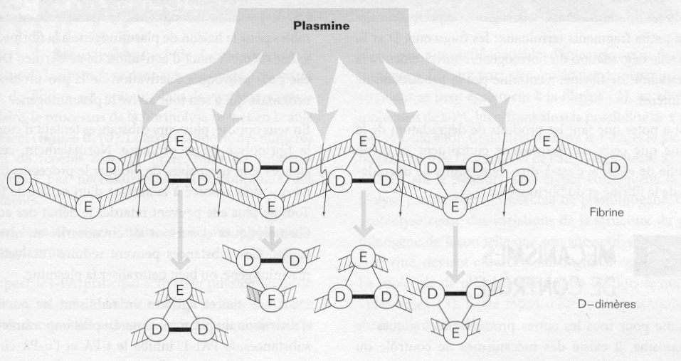
DÉGRADATION DE LA FIBRINE PAR LA PLASMINE

Slide 201
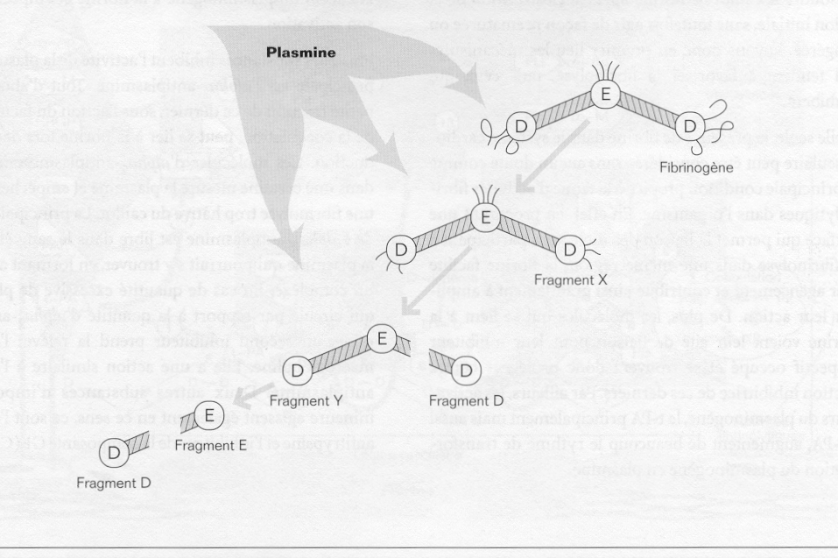
DÉGRADATION DU FIBRINOGÈNE PAR LA PLASMINE

Slide 202
PRODUIT DE DÉGRADATION (PDF)
Fibrine (PDFn) | Fibrinogène (PDFg)
D-dimères | Fragment X (D-E-D) Fragment Y (D-E) Fragment D (D) Fragment E (E)

Slide 203
PLASMINOGÈNE
Glycoprotéine
Synthétisée au
Retrouvé :
  20 % sous forme libre
  50 % associé à une HRGP
  15 % lié au fibrinogène et à l’ α2-antiplasmine circulant
  5-10 % lié à la fibrine
États pathologiques:
  [ ] ↑ dans réactions inflammatoires
  [ ] ↓ dans atteintes hépatiques
FOIE

Slide 204
PLASMINOGÈNE
C’est un Zymogène = protéase à sérine
Précurseur de la plasmine
Possède 2 formes moléculaires :
  Glu-plasminogène
  Lys-plasminogène

Slide 205
PLASMINE
C’est la forme active du plasminogène.
Protéase à sérine.
Enzyme qui active la fibrinolyse.
Normalement formée localement au niveau du caillot.
Habituellement absente dans le plasma.
Si la plasmine s’échappe du caillot, elle est immédiatement neutralisée par un excès d’inhibiteurs.
Peut agir sur le fibrinogène et la fibrine ainsi que sur les facteurs V, VIII et XIII.

Slide 206
RÉGULATEURS DE LA FIBRINOLYSE

Slide 207
RÉGULATEURS DE LA
FIBRINOLYSE
ACTIVATEURS
PLASMINOGÈNE
INHIBITEURS
PLASMINOGÈNE
INHIBITEURS
PLASMINE
T-PA
PAI
α2-antiplasmine
Urokinase (U-PA)
HRGP
α2-macroglobuline
XI, XII, KHPM
kallicréine
α1-antitrypsine

Slide 208
RÉGULATEURS DE LA
FIBRINOLYSE
ACTIVATEURS
PLASMINOGÈNE
INHIBITEURS
PLASMINOGÈNE
INHIBITEURS
PLASMINE
T-PA
PAI
α2-antiplasmine
Urokinase (U-PA)
HRGP
α2-macroglobuline
XI, XII, KHPM
Prékallicréine
α1-antitrypsine

Slide 209
Activateurs plasminogène
Activateur extrinsèque (dans les tissus)
  T-PA
Activateurs intrinsèques (dans la circulation)
  Urokinase
  XI
  XII
  Prékallicréine
  KHPM
EXOGÈNE
ENDOGÈNES

Slide 210
Activateurs plasminogène
T-PA | Tissue-type Plasminogen-activator Glycoprotéine synthétisée par les cellules endothéliales En réserve dans les cellules endothéliales et libération régulière de petites quantités Libéré en grande quantité si le besoin est plus grand Éliminé par le foie Activateur physiologique principal du plasminogène Protéase à sérine

Slide 211
Activateurs plasminogène
PROUROKINASE | Glycoprotéine Synthétisée dans les cellules endothéliales Éliminée constamment par le foie Prourokinase peu efficace pour activer le plasminogène Doit être transformée en urokinase pour être efficace N’a pas d’affinité pour la fibrine

Slide 212
Activateurs plasminogène
UROKINASE | L’urokinase qui active la fibrinolyse et est obtenue suite à la coupure de la prourokinase. Cette coupure est faite par : Kallicréine (XIa, XIIa aussi) Plasmine (rétroaction +) Capable d’activer 1000 X plus rapidement le plasminogène que la prourokinase

Slide 213
Activateurs plasminogène
XI, XII, KHPM Prékallicréine | Pas d’ajout pertinent dans cette catégorie Action activateur du plasminogène répertoriée

Slide 214
RÉGULATEURS DE LA
FIBRINOLYSE
ACTIVATEURS
PLASMINOGÈNE
INHIBITEURS
PLASMINOGÈNE
INHIBITEURS
PLASMINE
T-PA
PAI
α2-antiplasmine
Urokinase (U-PA)
HRGP
α2-macroglobuline
XI, XII, KHPM
Prékallicréine
α1-antitrypsine

Slide 215
Inhibiteur du plasminogène
PAI | Plasminogen activator inhibitor Glycoprotéine Synthétisé majoritairement par les cellules endothéliales (hépatocytes et fibroblastes aussi) Éliminé par le foie Mode d’action : Serpine Il se complexe avec le T-Pa libre et/ou l’urokinase Donc les empêche d’activer le plasminogène

Slide 216
Inhibiteur du plasminogène
HRGP | Histidine rich glycoprotein Glycoprotéine Synthétisé dans le foie Circule dans le plasma lié jusqu’à 50% au plasminogène plasmatique Ralentit la fibrinolyse en inhibant la fixation du plasminogène Inactive la kallicréine et le XIIa donc ↓ de l’activation du plasminogène

Slide 217
RÉGULATEURS DE LA
FIBRINOLYSE
ACTIVATEURS
PLASMINOGÈNE
INHIBITEURS
PLASMINOGÈNE
INHIBITEURS
PLASMINE
T-PA
PAI
α2-antiplasmine
Urokinase (U-PA)
HRGP
α2-macroglobuline
XI, XII, KHPM
Prékallicréine
α1-antitrypsine

Slide 218
Inhibiteur de la plasmine
α2-ANTIPLASMINE | Glycoprotéine Synthétisée par le foie Libérée dans le plasma Présente sous 2 formes : 35% libre 65% liée au plasminogène Principal inhibiteur physiologique de la plasmine

Slide 219
Inhibiteur de la plasmine
α2-MACROGLOBULINE | Glycoprotéine Synthétisée au foie Inactive la plasmine en excès quand l’α2-antiplasmine ne fournit pas 2e en importance

Slide 220
Inhibiteur de la plasmine
α1-ANTITRYPSINE | Glycoprotéine Synthétisée au foie Se lie au site actif de la plasmine Peu important in vivo

Slide 221
LA FIBRINOLYSE
ACTIVATEURS DU PLASMINOGÈNE
INH
PLASMINE
PLASMINE
α2-Antiplasmine
α2-Macroglobuline
α1-Antitrypsine
PRO-URO
KALLICRÉINE
+
T-PA
FIBRINOGÈNE
PLASMINE
URO
plasminogène
+
+
PDFg
HRGP
+
+
PAI
PAI
PDFn
HRGP
SRE
PLASMINE
plasminogène
FIBRINE
SOUS-ENDOTHÉLUM

Slide 222
MÉTHODE D’ÉTUDE DE LA FIBRINOLYSE

Slide 223
TESTS
PDF
D-Dimères
Monomères de fibrine
Dosages des médiateurs de la fibrinolyse:
  Plasminogène
  α2-Antiplasmine
  T-Pa
  PAI

Slide 224
PATHOLOGIE DE LA FIBRINOLYSE

Slide 225
HYPOFIBRINOLYSE
Hypofibrinolyse:
  ↓ plasminogène
      trouble congénital
      trouble hépatique
  ↓ activateurs
      ↓ T-Pa
      ↑ PAI = post-op(utérus) ou thrombose

Slide 226
HYPERFIBRINOLYSE
Hyperfibrinolyse:
  ↑ activateurs
      EX. T-Pa
        Chirurgie
        État-choc
        Infarctus
        Prostate (prostatite ou tumeur)
        Cirrhose
  ↓ inhibiteurs antiplasmine
      trouble congénital
      trouble hépatique

Slide 227
AGENTS THÉRAPEUTIQUES AGISSANT SUR LA FIBRINOLYSE

Slide 228
AGENTS THÉRAPEUTIQUES AGISSANT SUR LA FIBRINOLYSE
Agents thrombolytiques:
  Streptokinase
  Alteplase
Agent antifibrinolytique:
  Acide aminocaproïque (AMICAR)
  Aprotinine

Slide 229
STREPTOKINASE
Protéine extraite de culture de streptocoque β-hémolytique ©
Protéinase à sérine
Mode d’action :
  SK forme un complexe avec le plasminogène circulant
SK-plasminogène (effet semblable à la plasmine)
Plasminogène plasmine
  Sur caillot de fibrine
  Circulant :
    Effet systémique : peut agir sur d’autres caillots
    Dégrade Va et VIIIa donc ↑TP et ↑TTPA
    ↓ Fibrinogène et ↑ PDF donc ↑TT
RISQUES HÉMORRAGIQUES

Slide 230
ALTEPLASE
Synonyme : r-Tpa ou activase
Protéine produite par génie génétique
Protéase à sérine
Très coûteux
Mode d’action :
  Différent de la SK et UK
  Agit très peu sur le plasminogène non fixé à la fibrine
  Agit sur la fibrine; elle s’y fixe et active le plasminogène en plasmine

Slide 231
AGENTS ANTIFIBRINOLYTIQUES
Acide aminocaproïque (AMICAR)
  Voie orale le plus souvent
  Se lie avec le plasminogène, l’empêchant d’être activé par ses activateurs habituels
  ↓ Quantité de plasmine= ↓ fibrinolyse
Aprotinine
  Inhibe la plasmine

Slide 232
Travail sur schéma
Fibrinolyse

